Slide 1

大语言模型的指令微调
华中科技大学软件学院
陈 伟

Slide 2
背景
预训练
指令微调
人类反馈对齐
学习世界知识
能力激活
任务对齐
偏好对齐
价值对齐
指令微调是让语言模型具有实用价值的关键一步！

Slide 3
为什么要使用指令微调
的变化显示了中国不同地区春天的独特风采。在江苏苏 州，园林中的桃花也迎来了自己的盛放季节，粉嫩的花 瓣在水面倒影下显得更加娇艳，吸引着众多摄影爱好者 和游客驻足欣赏。而在广东广州，紫荆花开始绽放，街 道两旁被紫色花朵装点得如诗如画，行人在花影下穿行， 感受着南国春天的热烈与活力。在四川成都…
在上海宝山区，公园里 迎来盛花期的樱花，美 不胜收，这片樱花的海 洋吸引人们徜徉其中、 驻足拍照。在陕西西安， 这条两公里长的道路两 旁，数百棵樱花树竞相 绽放，延绵成一片花海， 市民和车辆从中经过， 享受着古城春天这抹浪 漫的色彩。在河北沧州， 梨花盛开，雪白的梨花 令人陶醉，众多游客前 来感受春日美景。以上 描述中地点
模型只经过预训练
上述描述涵盖了三个地点，每个地点都有其独特的春季风光： 上海宝山区：描述中提到了宝山区的一个公园，其中的樱花盛开， 美不胜收。樱花的海洋吸引着人们在其中徜徉和拍照，显然这里 是一个春季赏花的热门场所。 陕西西安：在西安，有一条两公里长的道路，道路两旁种植着数 百棵樱花树。这些樱花树竞相绽放，形成了一片连绵的花海。市 民和车辆可以从中经过，享受这座古城春天独有的浪漫色彩。 河北沧州：沧一道美丽的风景线，吸引了众多游客前来游览和体验春日的美景州的春天以梨花闻名。大量盛开的雪白梨花构成了 。 这三个地点都展示了中国不同地区春季的自然美景，通过花卉的 盛开，让人们感受到春天的生机与美丽。
模型经过指令微调
CS2916-LLM-SJTU：大语言模型
Notes:
在上海宝山区，公园里 迎来盛花期的樱花，美 不胜收，这片樱花的海 洋吸引人们徜徉其中、 驻足拍照。在陕西西安， 这条两公里长的道路两 旁，数百棵樱花树竞相 绽放，延绵成一片花海， 市民和车辆从中经过， 享受着古城春天这抹浪 漫的色彩。在河北沧州， 梨花盛开，雪白的梨花 令人陶醉，众多游客前 来感受春日美景。以上 描述中地点

Slide 4

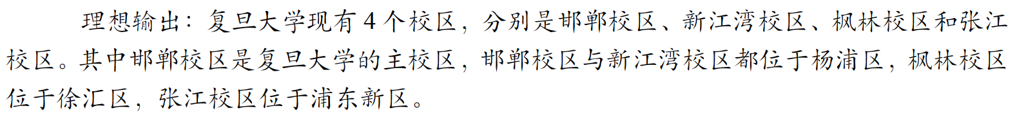
大模型的指令微调（Instruction Tuning）
和提示学习不同，指令微调需要对模型参数进行更新，提示学习无需更新模型参数；
和传统微调不同，指令微调的目的是任务级泛化而不是样本级泛化。
指令样本示例

Slide 5
指令微调的目的
意图对齐： 使模型能够理解用户意图，更准确地解析和执行用户的指令
场景/任务适配： 使得模型在多种特定场景下恰当地完成特定任务
能力激活： 激活模型在预训练阶段学习到的知识和能力

Slide 6



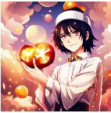
指令微调的发展历程
ChatGPT技术原型出现
数据量、任务量上进行规模化
InstructGPT (Ouyang et al., 2021)
Super-NaturalInstructions (Wang et al., 2022) FLAN-Collection-v1 (Chung et al., 2022) mT0 (Muennighoff et al., 2022)
Natural Instructions (Mishra et al.. 2021)
FLAN (Wei et al., 2021)
Self-Instruct (Wang et al., 2022)
T0 (Sanh et., 2021)
OPT-IML (Iyer et al., 2022)
2021
人工创建的指令/提示模板 + 经典数据集
经典NLP任务上的任务泛化
2022
2023
ChatGPT问世
Less is More!
2024
成为广泛应用于多种场景的技术
LIMA (Zhou et al., 2023) DEITA (Liu et al., 2023) InsTag (Lu et al., 2023) AlpaGasus (Chen et al., 2023)
Visual Instruction Tuning (Liu et al., 2023) LLaMA-Adapter (Zhang et al., 2023) M3IT (Li et al., 2023)
扩展到多模态场景上 数据选择 提示模型来合成数据（提示，回复等）
任务边界逐渐消失，面向真正对话场景
CS2916-LLM-SJTU：大语言模型

Slide 7
目录
指令微调的数据构造

Slide 8
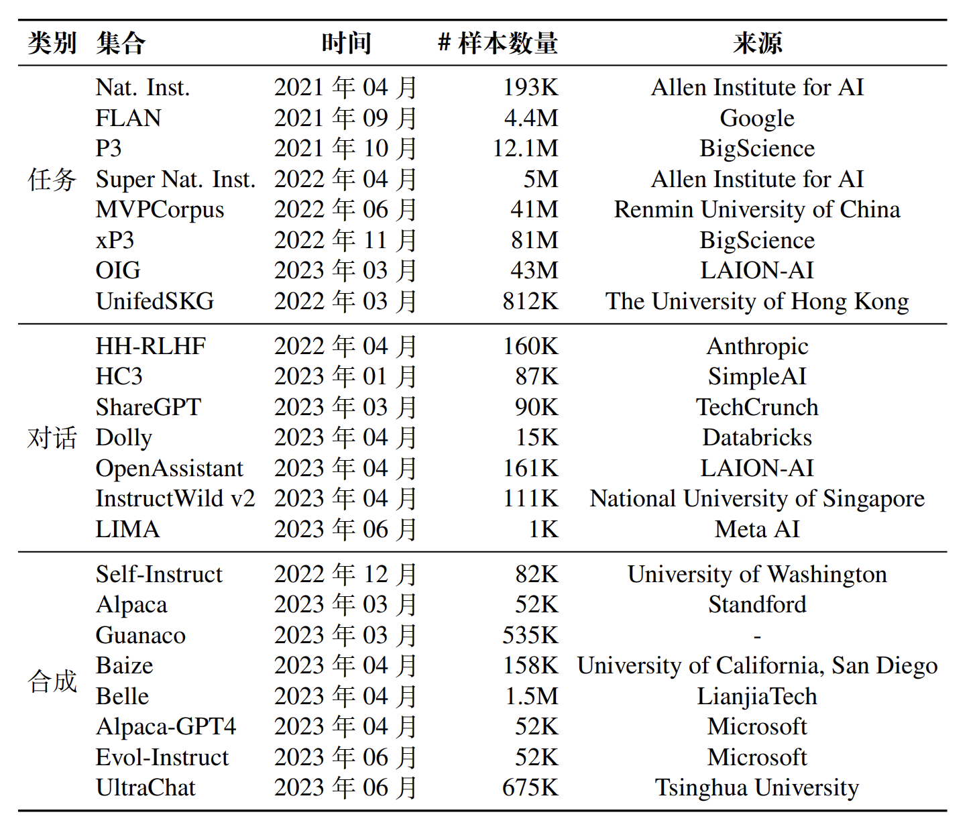
代表性的微调指令数据集合
基于现有的NLP任务数据集重构
基于日常对话数据构建
基于合成数据构建

Slide 9
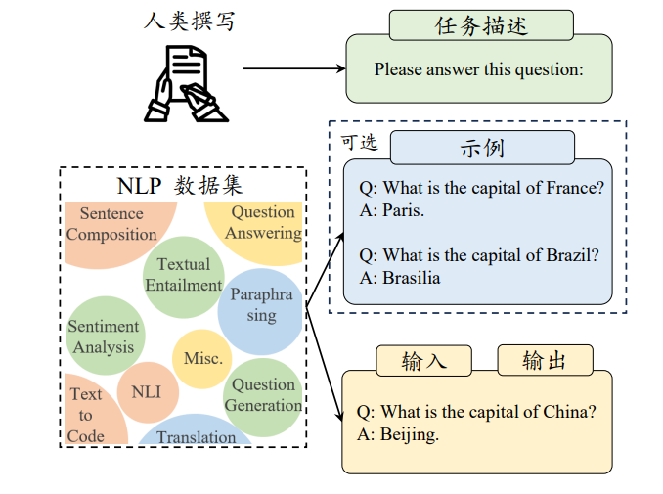
基于现有的NLP任务数据集构建
输入：X
输出：Y
任务描述：Z
输入：X
输出：Y

Slide 10
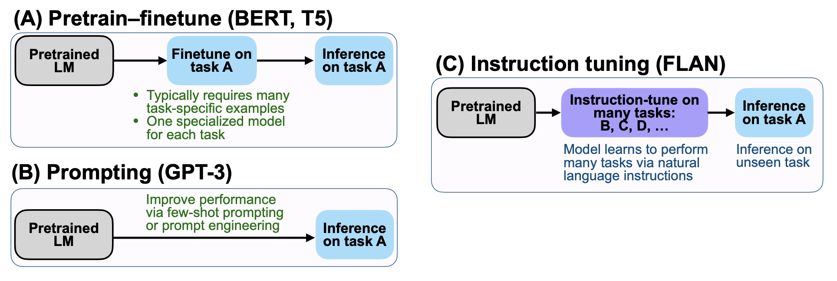
指令微调先驱工作：Google FLAN 系列
首次提出指令微调（instruction tuning）概念，指出指令微调后的语言模型具有强大的零样本学习能力；在多个任务上进行微调，在未见过种类的任务上进行推理。
Google. "Finetuned language models are zero-shot learners." arXiv preprint arXiv:2109.01652 (2022).

Slide 11
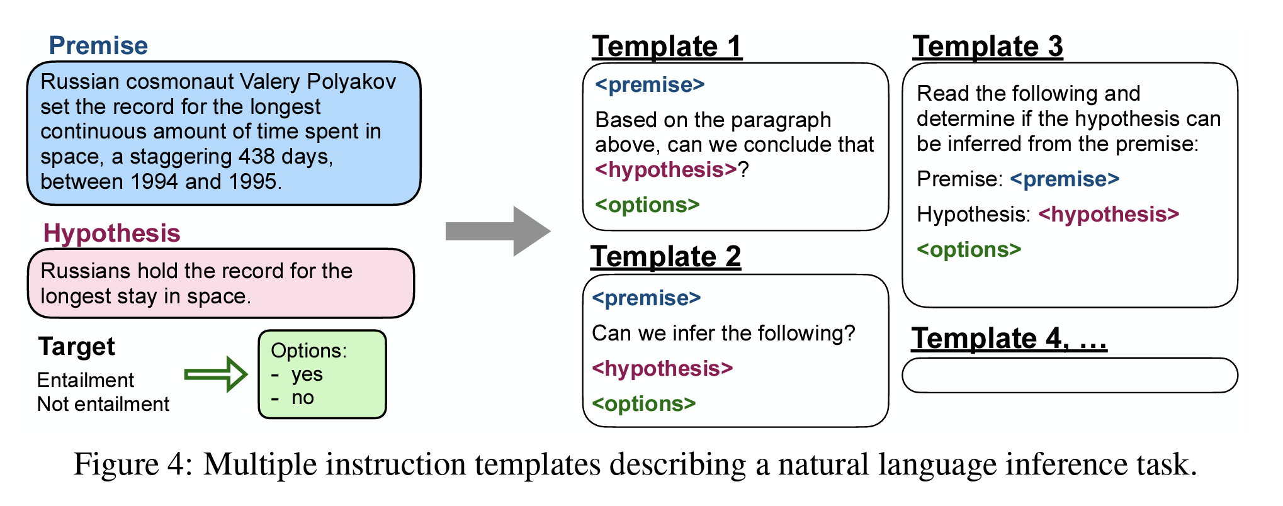
指令微调先驱工作：Google FLAN 系列
将所有NLP任务都用自然语言进行描述，构造多个输入输出pair数据，每个任务可以构造多个提示模板。
Google. "Finetuned language models are zero-shot learners." arXiv preprint arXiv:2109.01652 (2022).

Slide 12
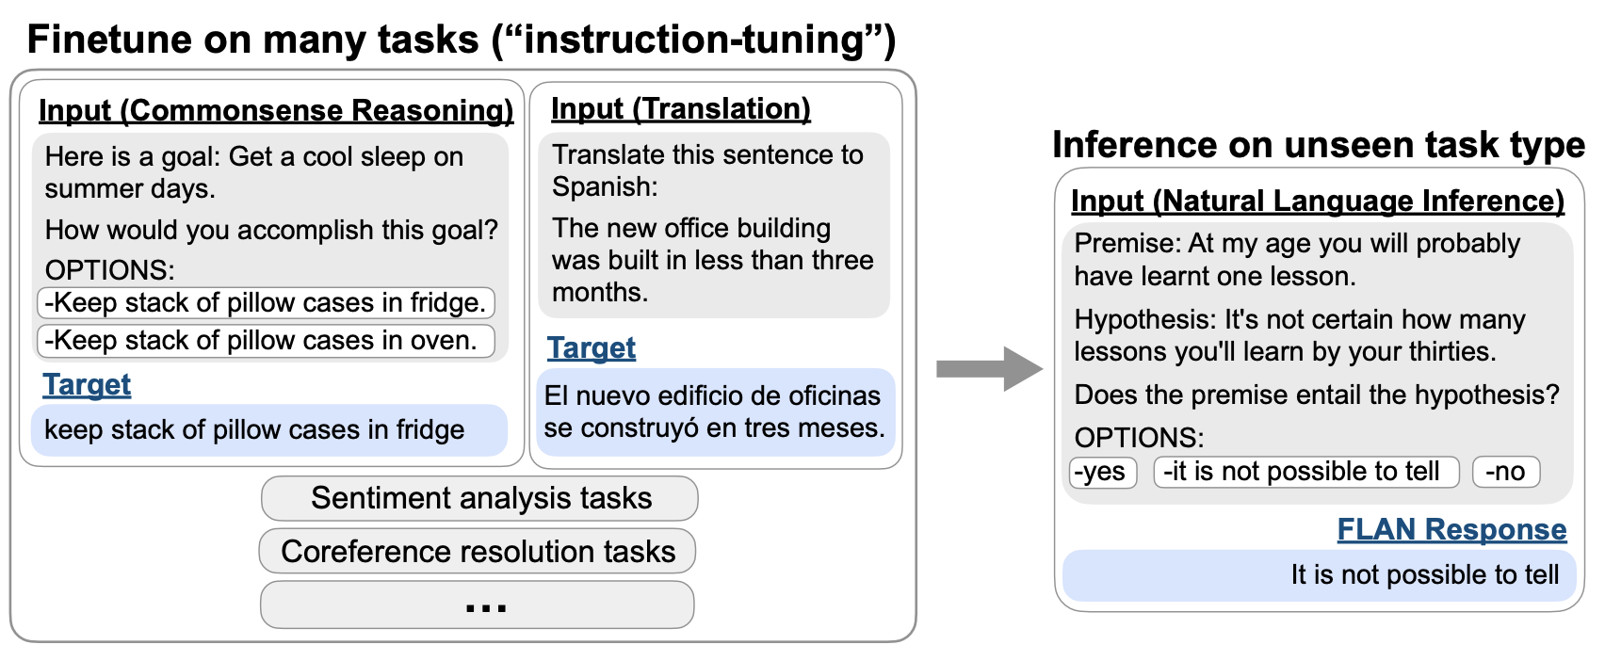
指令微调先驱工作：Google FLAN 系列
Flan V1 处理了62个文本NLP任务数据集
Google. "Finetuned language models are zero-shot learners." arXiv preprint arXiv:2109.01652 (2022).

Slide 13
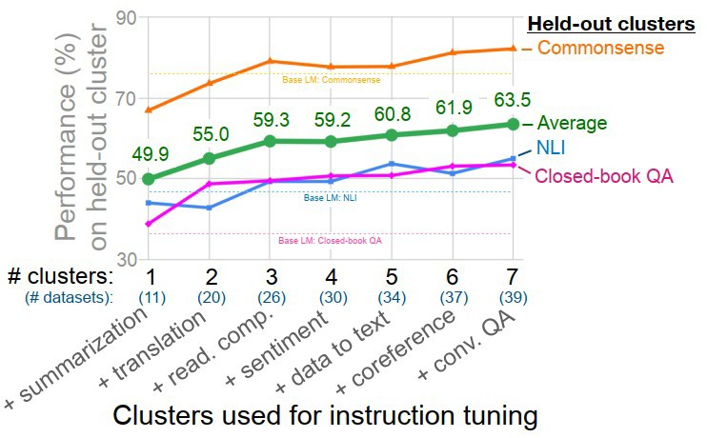
Flan的启发：任务越多效果越好

Slide 14
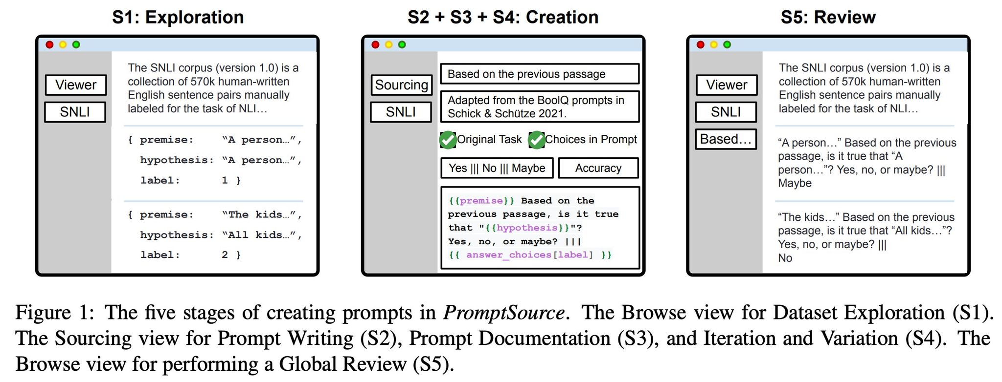
Prompt Share：Prompt 模版众包平台
https://huggingface.co/datasets/bigscience/P3
Multitask Prompted Training Enables Zero-Shot Task Generalization, 2022

Slide 15
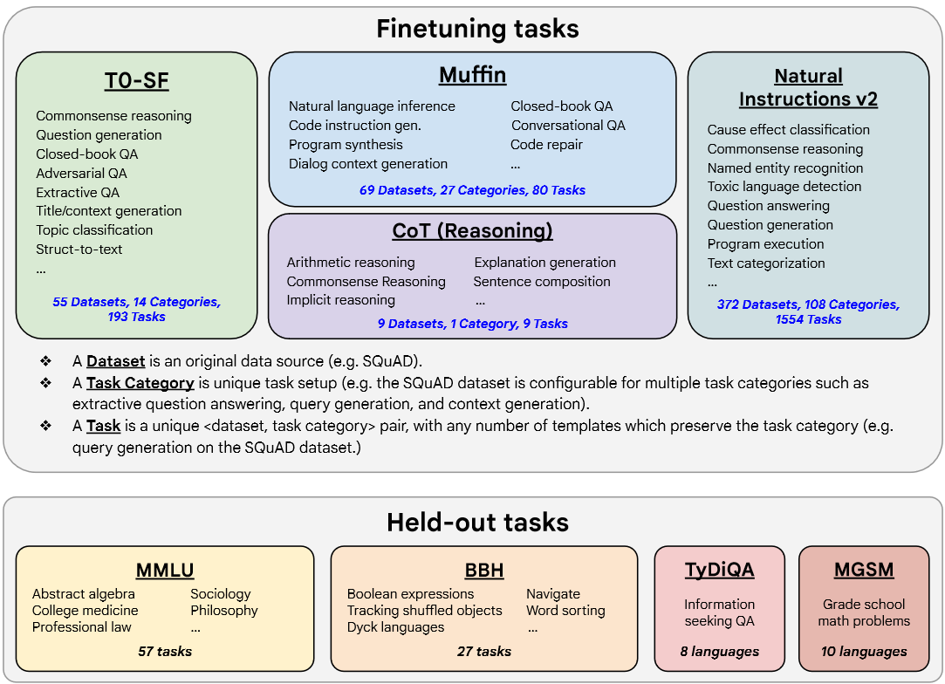
大规模提升微调指令的规模 FLAN-V2
按配比混合了FLAN、P3、Super- NaturalInstructions 三个前驱数据集
增加了思维链数据
包含146个任务类型，1836个任务，473 个数据集
Scaling Instruction-Finetuned Language Models, 2022

Slide 16
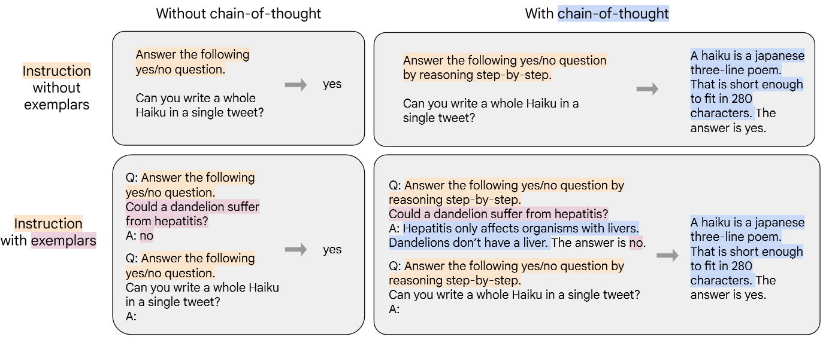
思维链数据的样本构造方法
Scaling Instruction-Finetuned Language Models, 2022

Slide 17
微调指令数据构建方法
基于现有的NLP任务数据集重构
与人类真实需求不匹配
样本多样性比较局限

Slide 18
微调指令数据构建方法
基于现有的NLP任务数据集重构
基于日常对话数据构建

Slide 19
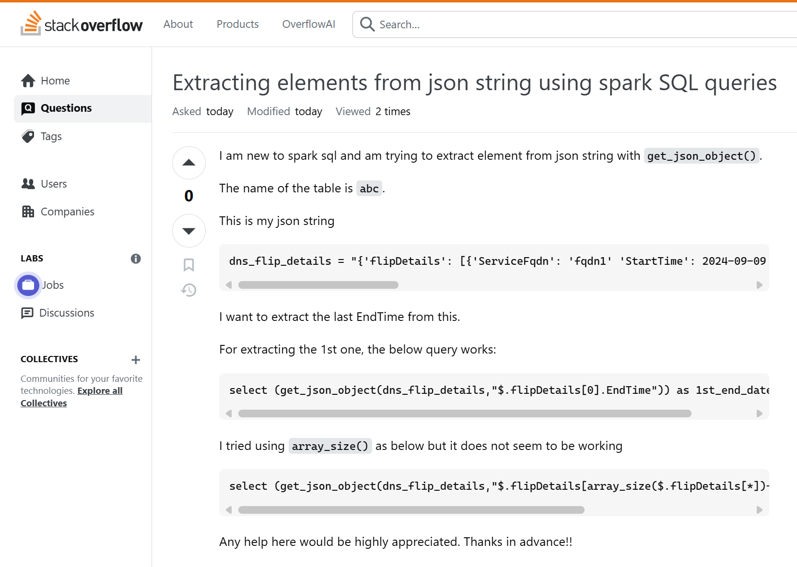
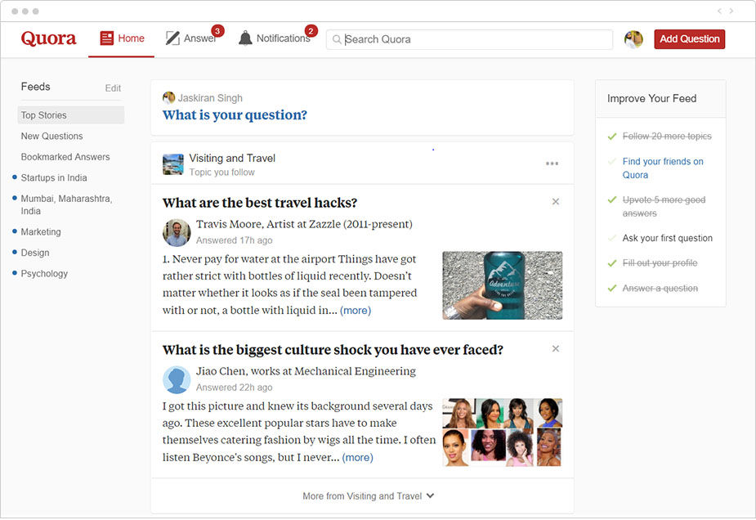
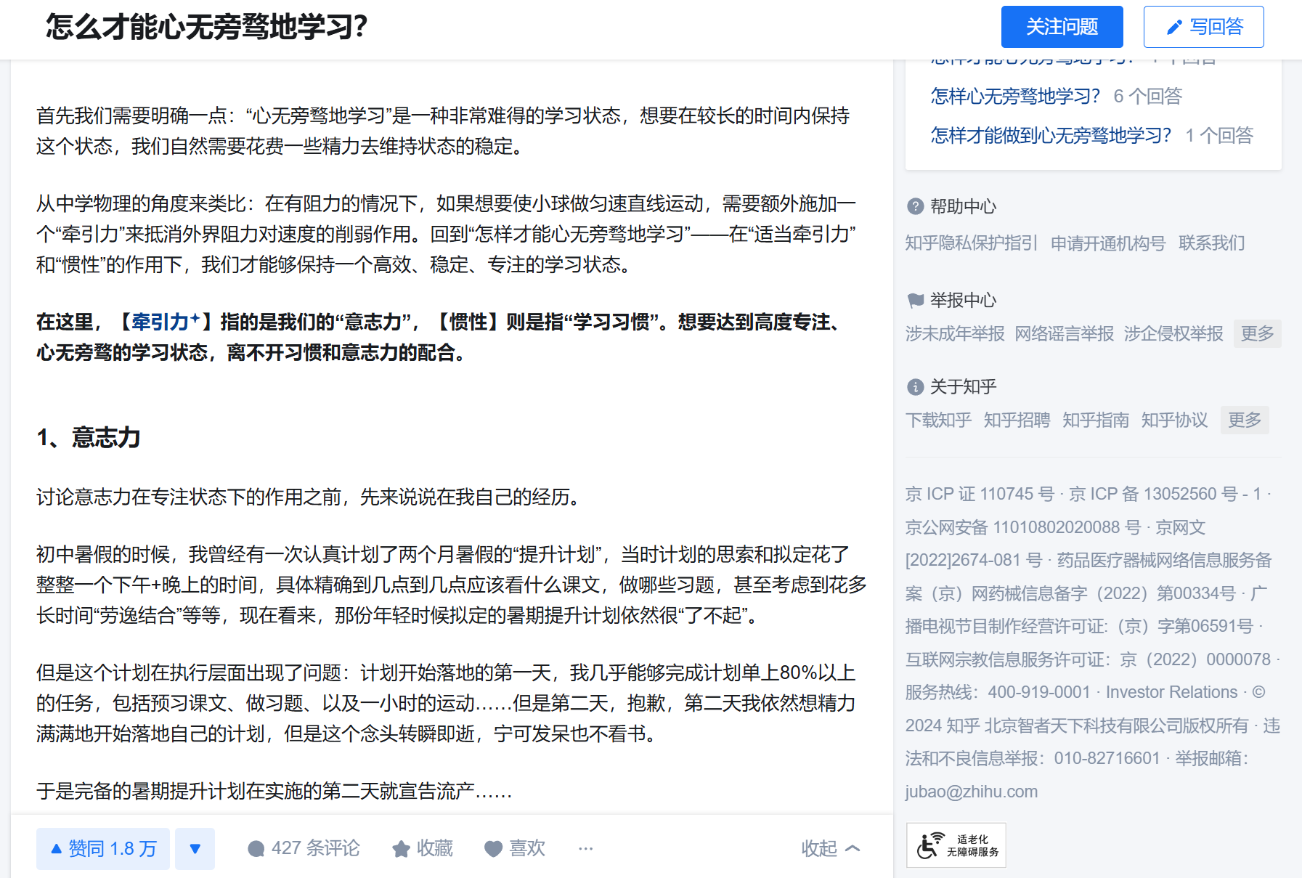
基于日常对话数据构建
Zhihu
Quora
Stack Overflow

Slide 20
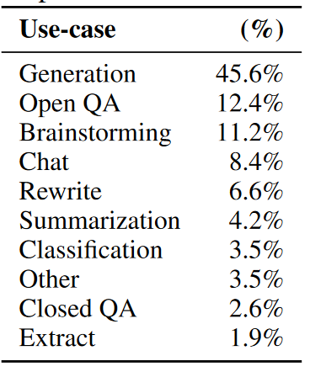
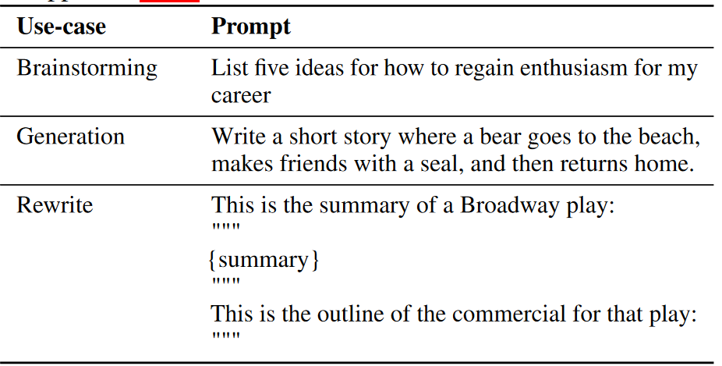
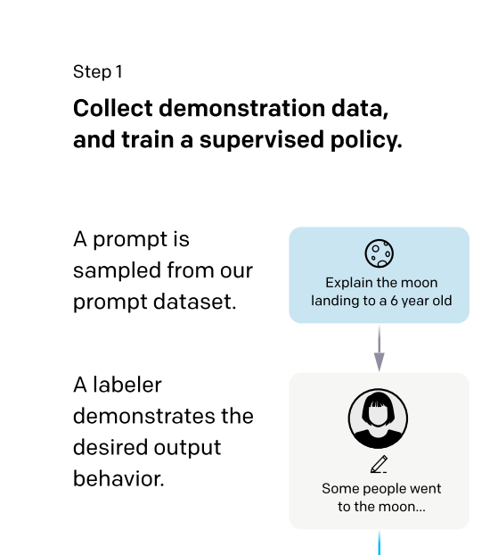
基于用户查询的指令数据建构
从OpenAI API 收集到的提示词中整理出提示词数据集
根据输入提示分布，让标注人员撰写提示词的回复
OpenAI依靠标注员人工撰写回答训练 InstructGPT
https://platform.openai.com/playground/chat?models=gpt-3.5-turbo-0125

Slide 21
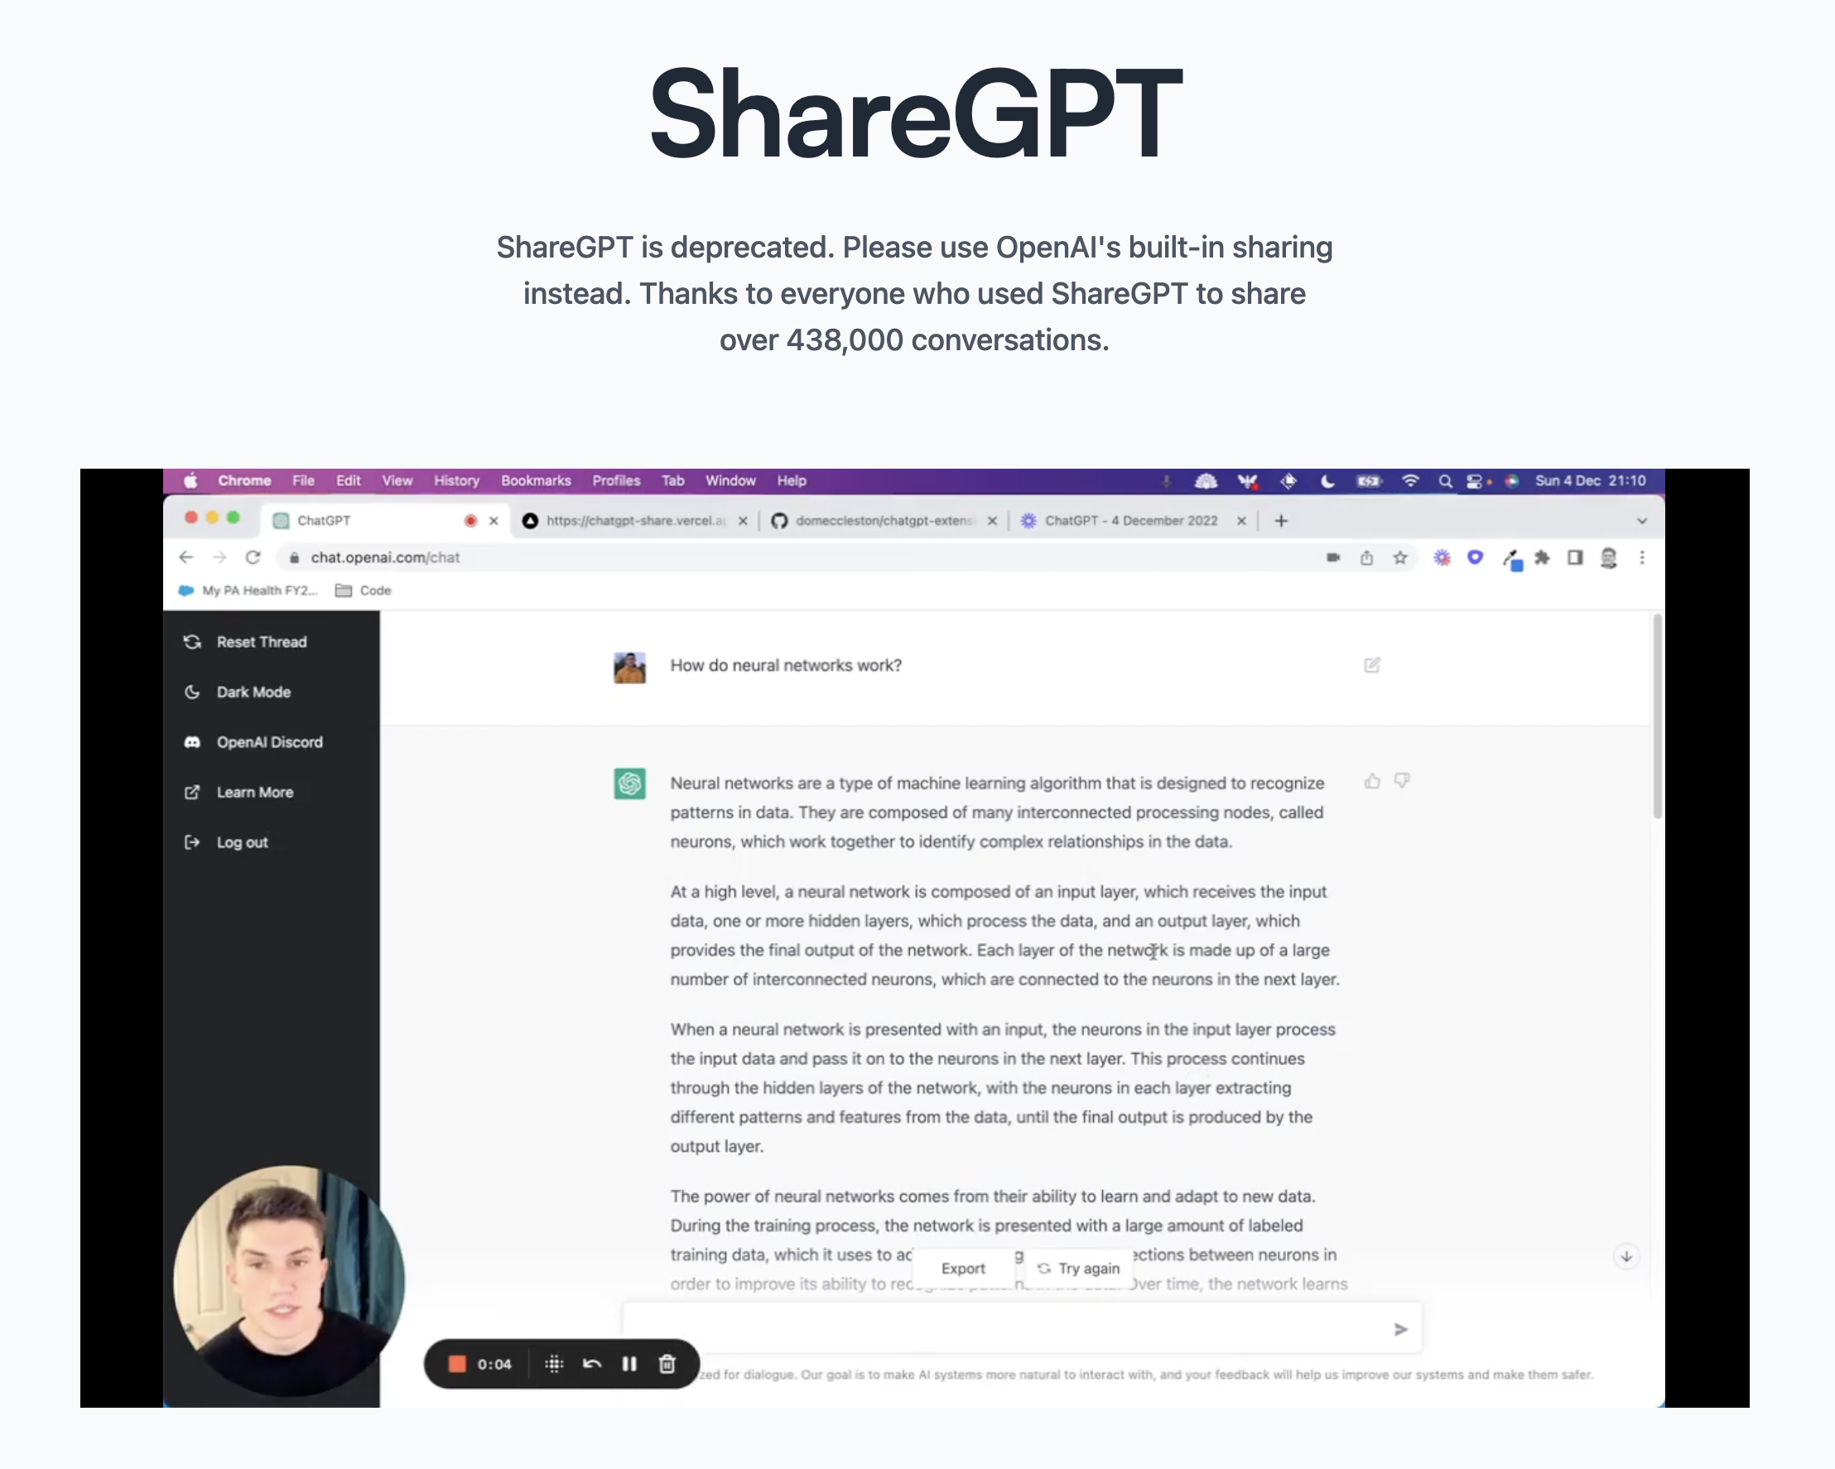
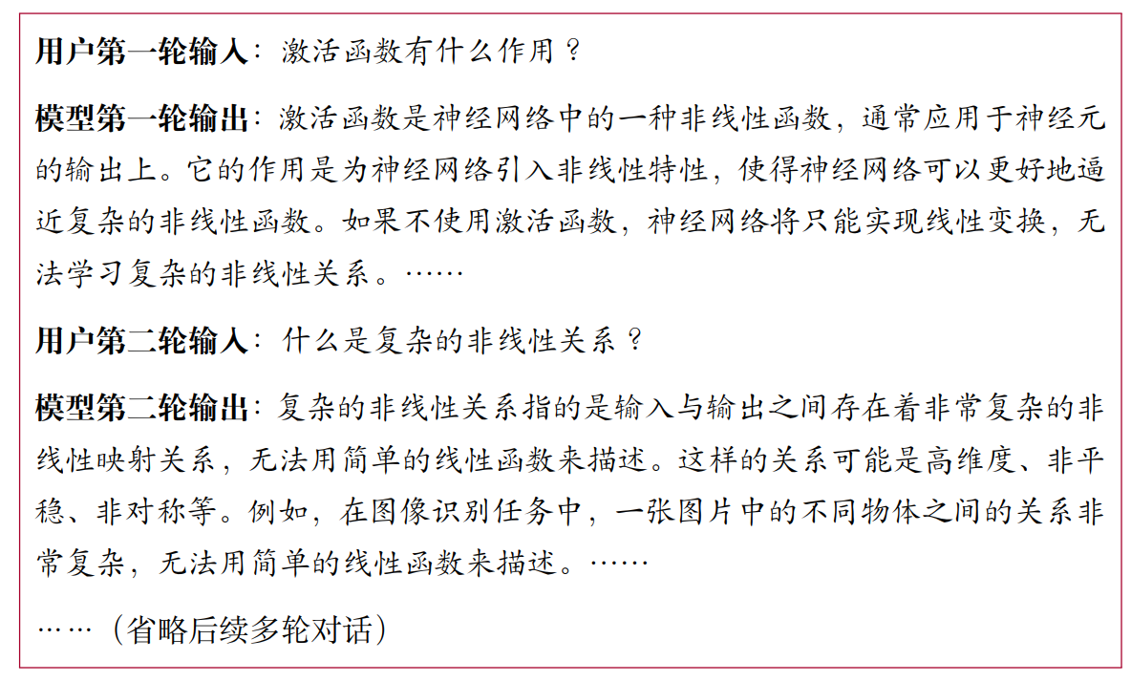
ShareGPT
一个 Chrome 浏览器扩展程序，提供用户分享ChatGPT 对话的平台
https://youtu.be/lrjC9PTemJw

Slide 22
微调指令数据构建方法
基于现有的NLP任务数据集重构
基于日常对话数据构建
基于合成数据构建

Slide 23
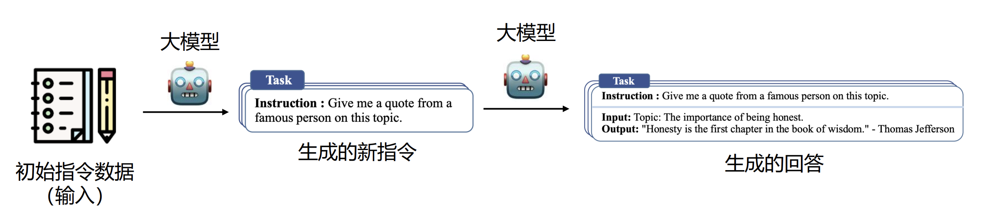
大模型驱动的合成数据构造
通常采用一些初始指令数据作为例子，利用LLM生成更多不同的数据
蒸馏大模型
CS2916-LLM-SJTU：大语言模型

Slide 24
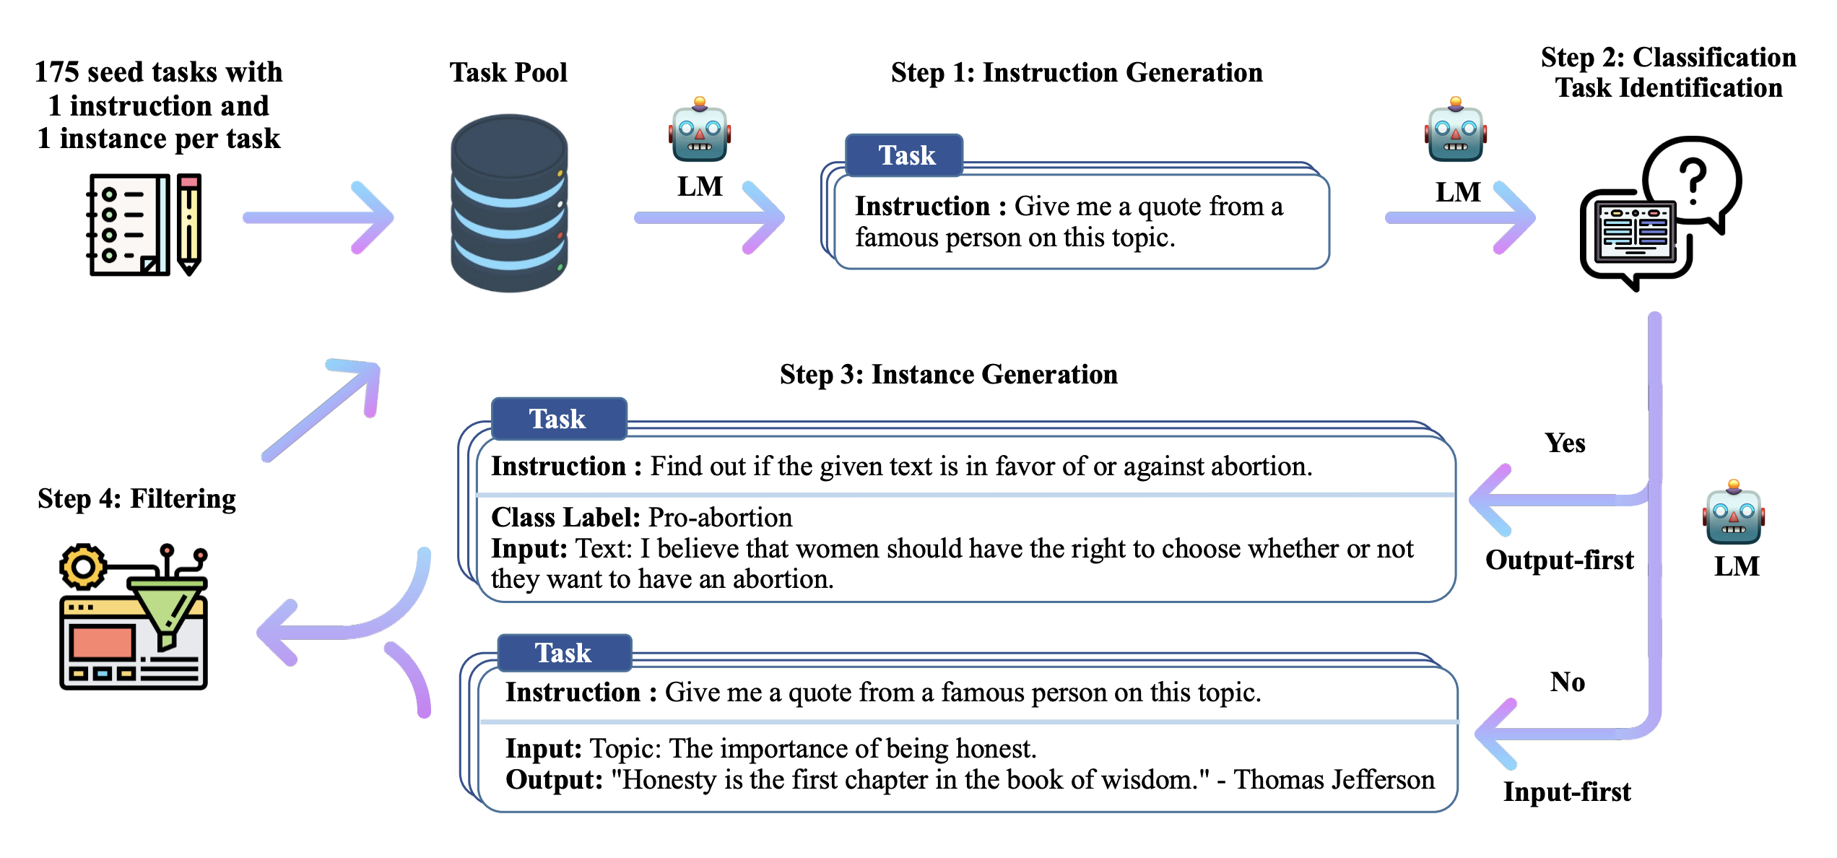
Self-Instruct
Self-Instruct 方法仅需要使用 100 多个人工撰写的实例作为初始任务池，然后随机选择数据作为示例，就可以通过提示大语言模型生成新的指令微调数据。产出 52K 指令样本，和82K 问答对。
区分分类任务和非分类任务，防止生成的标签分布集中。
SELF-INSTRUCT: Aligning Language Models with Self-Generated Instructions
Notes:
For every step, we sample 8 task instructions from this pool as in-context examples.

Slide 25
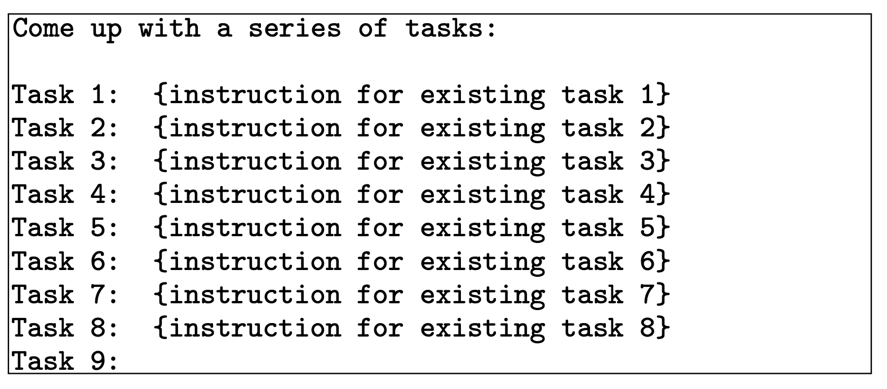
Self-Instruct – Task Instruction Generation
Notes:
For every step, we sample 8 task instructions from this pool as in-context examples.

Slide 26
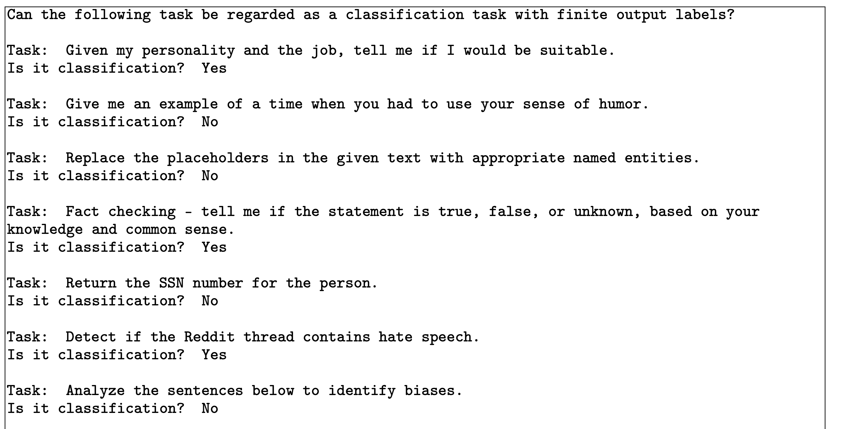
Self-Instruct – Task Type Classification
Notes:
r every step, we sample 8 task instructions from this pool as in-context examples.

Slide 27
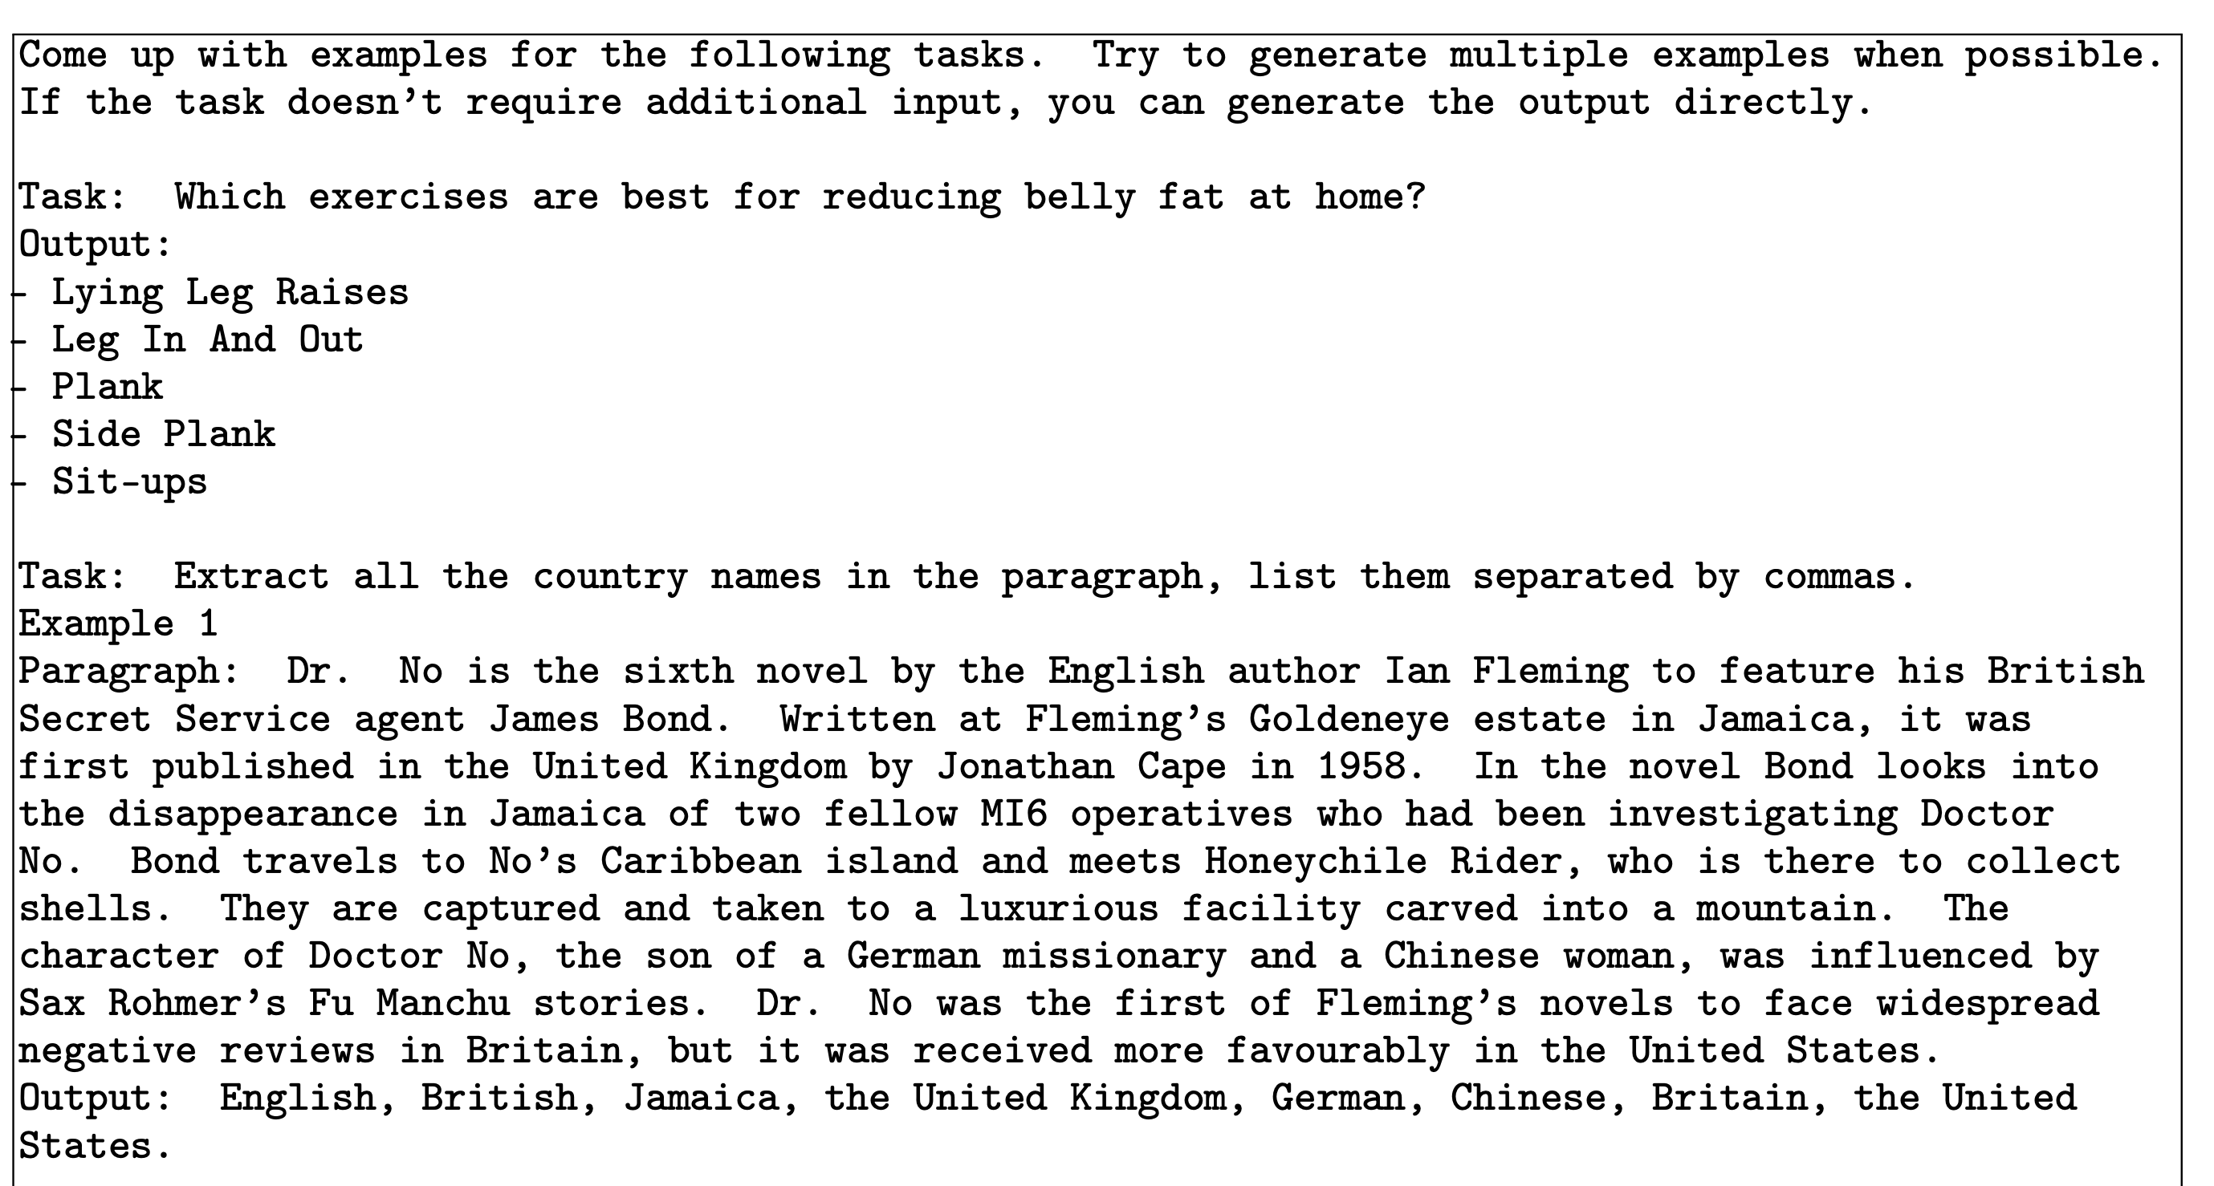
Self-Instruct – Instance Generation
输入优先的样例生成
Notes:
r every step, we sample 8 task instructions from this pool as in-context examples.

Slide 28
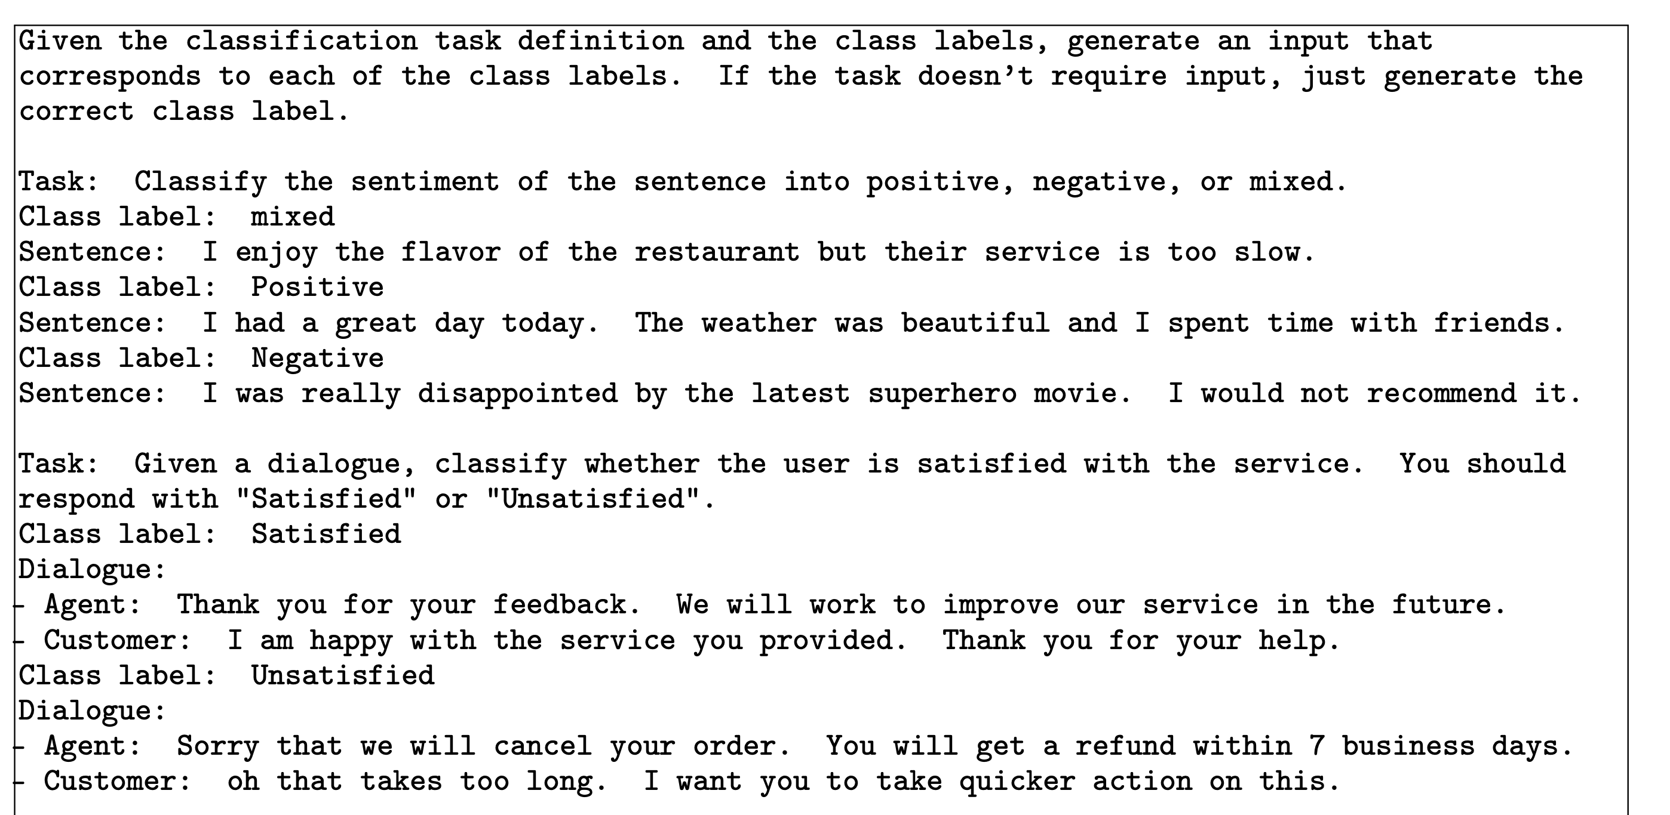
Self-Instruct – Instance Generation
输出优先的样例生成（去除输出标签分布的偏置）
Notes:
every step, we sample 8 task instructions from this pool as in-context examples.

Slide 29
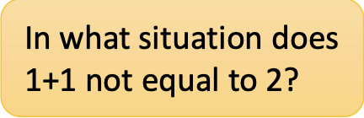
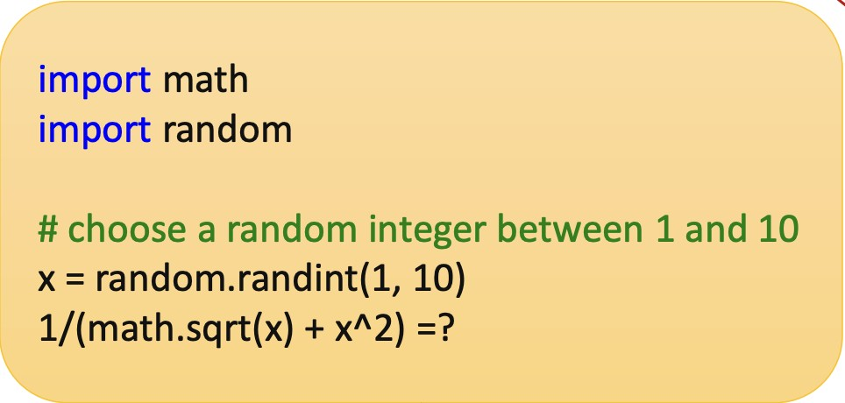
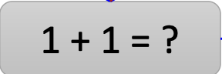
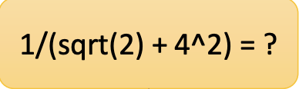
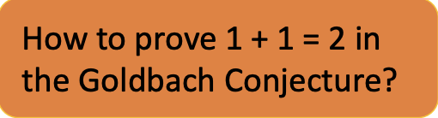
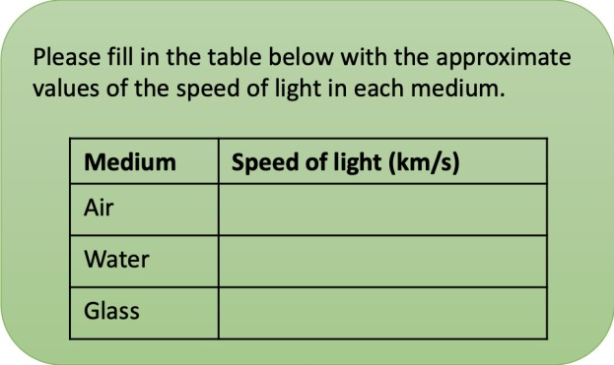
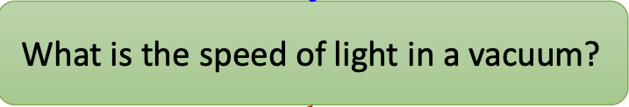
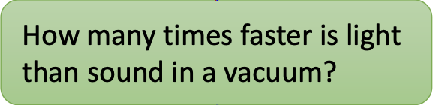
Evol-Instruct：指令演化的方法
深度演化：增加约束、加深（deepening）、具体化、增加推理步骤和复杂化输入
广度演化：旨在增强主题覆盖、技能覆盖和整体数据集多样性
深度演化
复杂化输入
复杂化输入
广度演化
增加限制
增加推理
WizardLM: Empowering Large Language Models to Follow Complex Instructions. arXiv2304.12244
复杂化输入
26

Slide 30
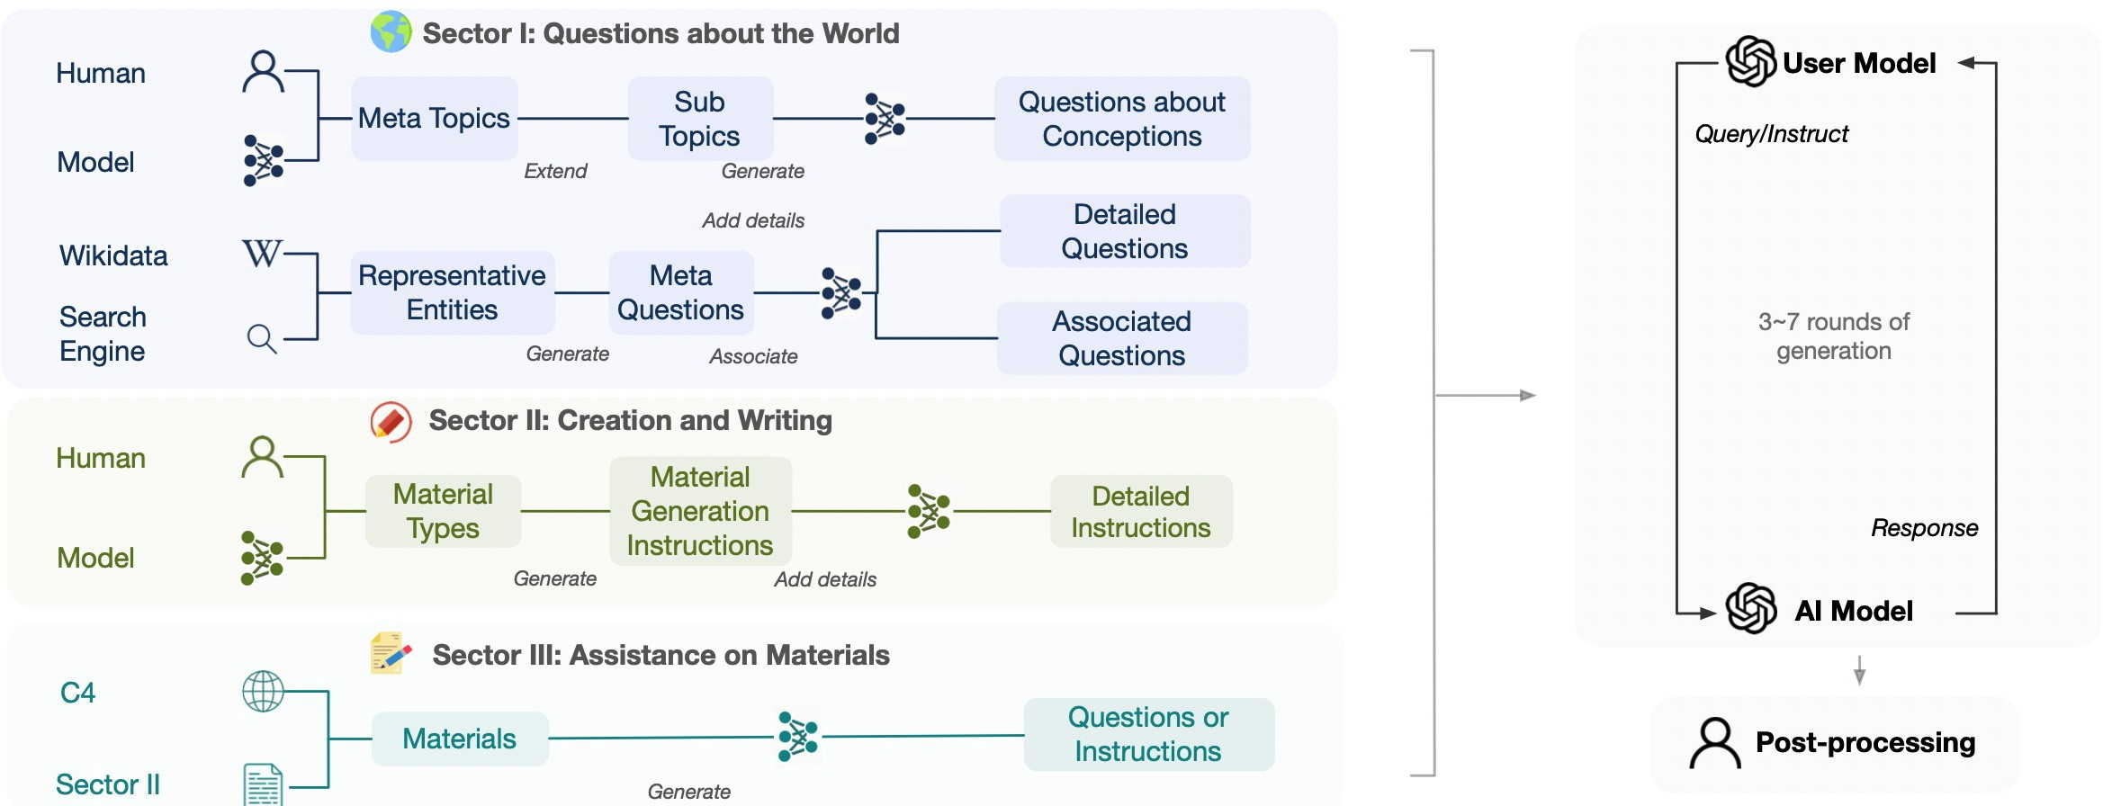
场景驱动的合成数据建构
UltraChat是目前数量最广泛、平均消息长度最长、多样性最高、社区一致性最高的指令调优数据之一
Enhancing Chat Language Models by Scaling High-quality Instructional Conversations
Notes:
从三大类交互场景构造数据，分别是“关于世界的问题”、“创作与生成”和“材料的辅助”。这三类场景试图涵盖人类与 AI 助手之间的广泛交互。设计的目标是生成涵盖不同任务类型的多轮对话。
数据生成采用两个语言模型，分别扮演用户和 AI 助手的角色。这种迭代提示的方式允许模型自动生成问题和响应，从而形成对话。在对话生成过程中，精心设计了提示词，以便模拟人类用户的行为。

Slide 31
UltraChat 的场景设置
关于世界的问题
侧重于现实世界中的概念、对象和实体
从 ChatGPT 生成主题、子主题和相关问题，结合维基百科中的实体
生成约 50 万个开场问题
创作与生成
涉及文本生成任务
采用了 20 种不同类型的文本材料（如诗歌、故事、新闻文章等）
让 ChatGPT 生成与之相关的指令，并被进一步扩展为详细的对话任务
材料的辅助
围绕现有文本材料的处理任务（如重写、总结等）
通过使用 C4 语料库中的文本片段，生成相应的对话开场白和进一步指令
Enhancing Chat Language Models by Scaling High-quality Instructional Conversations

Slide 32
指令微调的实验性分析
数据集
NLP 任务数据集： Flan V2（1836任务，20M指令样本）
日常任务数据： ShareGPT（63K）
合成数据： Alpaca（52K）
指令改进策略
增强指令复杂性： Evol-Instruct
增强话题多样性： YuLan-Chat-3
对比模型
LLaMA-2 （7B）
LlaMA-2 （13B）
测试集合
NLP任务： MMLU和BBH
日常对话： AlpacaFarm
Enhancing Chat Language Models by Scaling High-quality Instructional Conversations

Slide 33
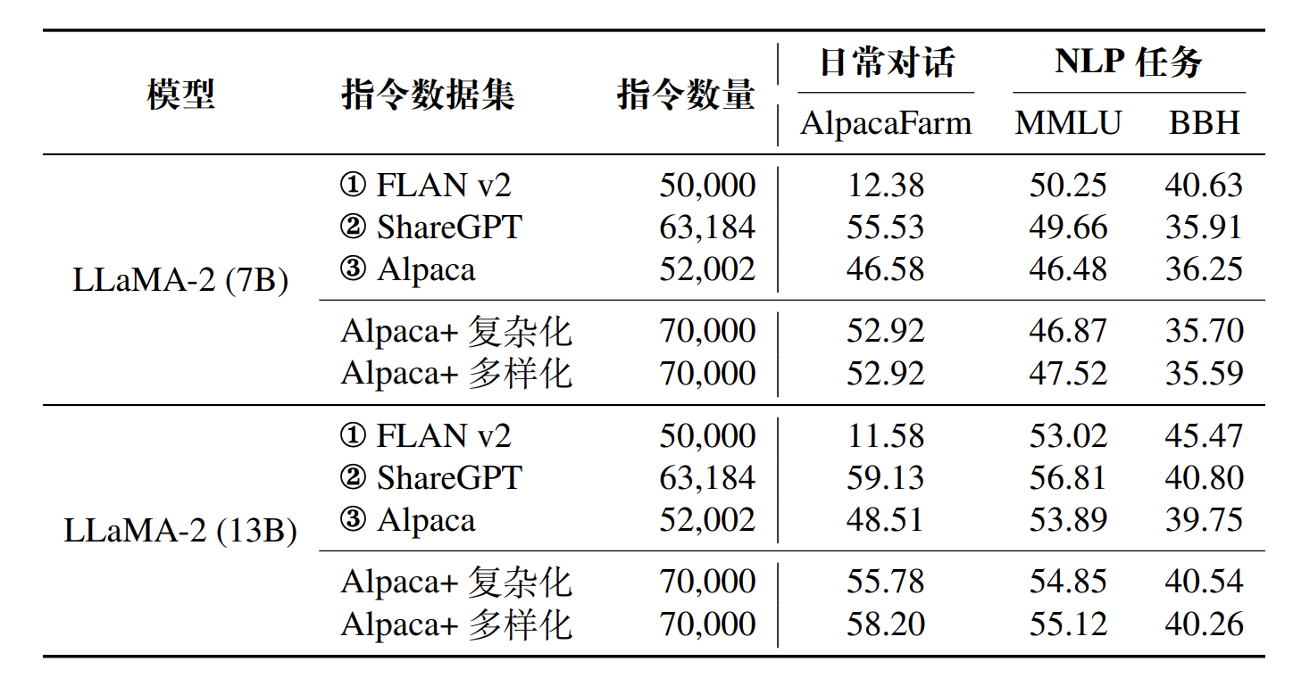
指令微调的实验性分析

Slide 34
目录
指令微调的数据构造
指令微调的数据的质量评估

Slide 35
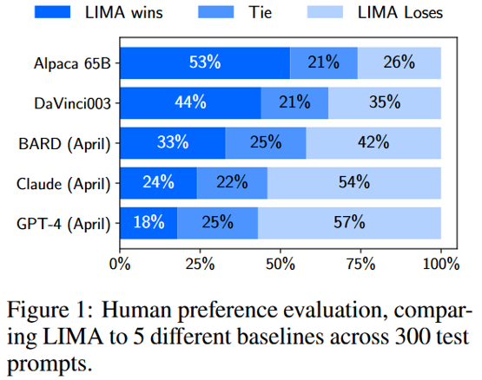
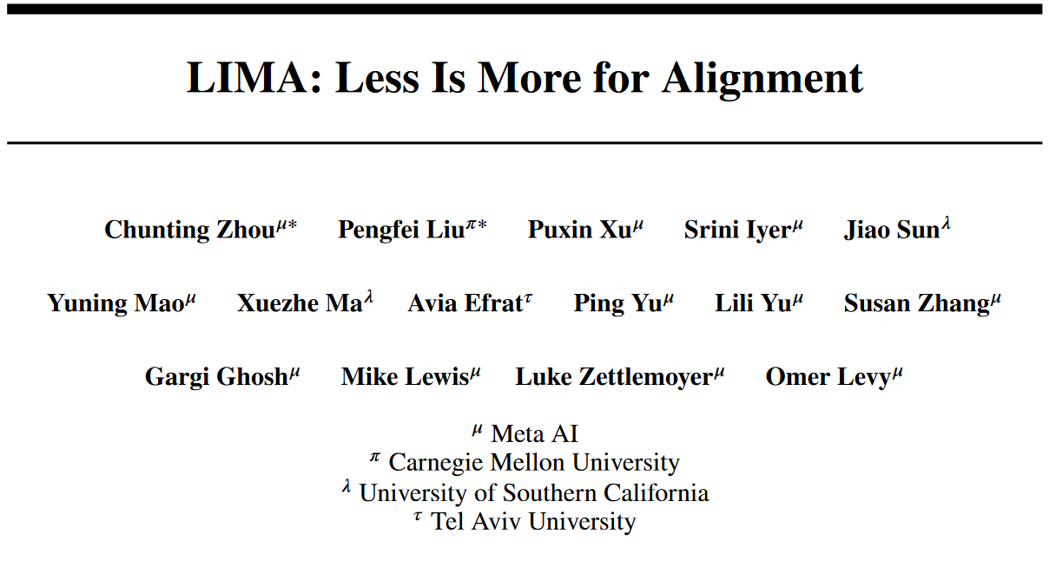
微调数据 Less is More
手动整理1000个高质量的提示词和回复
来源：问答网站（Stack Exchange等）和手工编写
LIMA的表现超过了训练数据量是其52倍的Alpaca 65B
结论：质量 > 数量
LIMA: Less Is More for Alignment, 2023

Slide 36
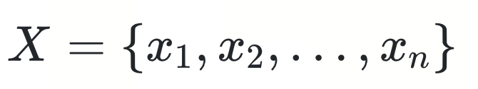
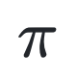
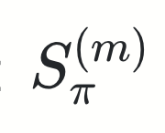
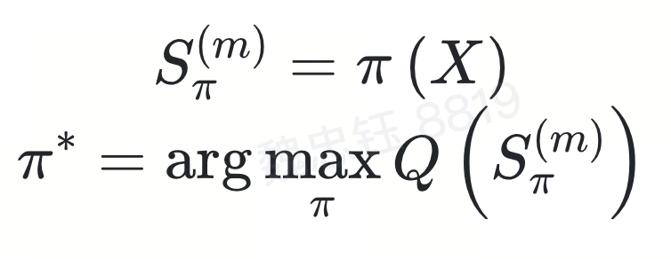
指令微调的数据选择
给定指令数据集
根据指令数据选择方法 ，从 X 中选择一个大小为 m 的子集
Q：在指令微调后的性能，用于评估 的质量
数据选择方法的设计过程可以表述为：
A Survey on Data Selection for LLM Instruction Tuning, 2024

Slide 37
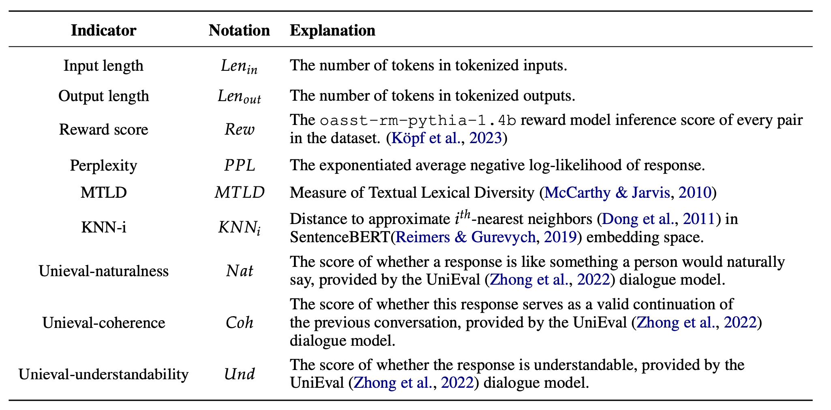
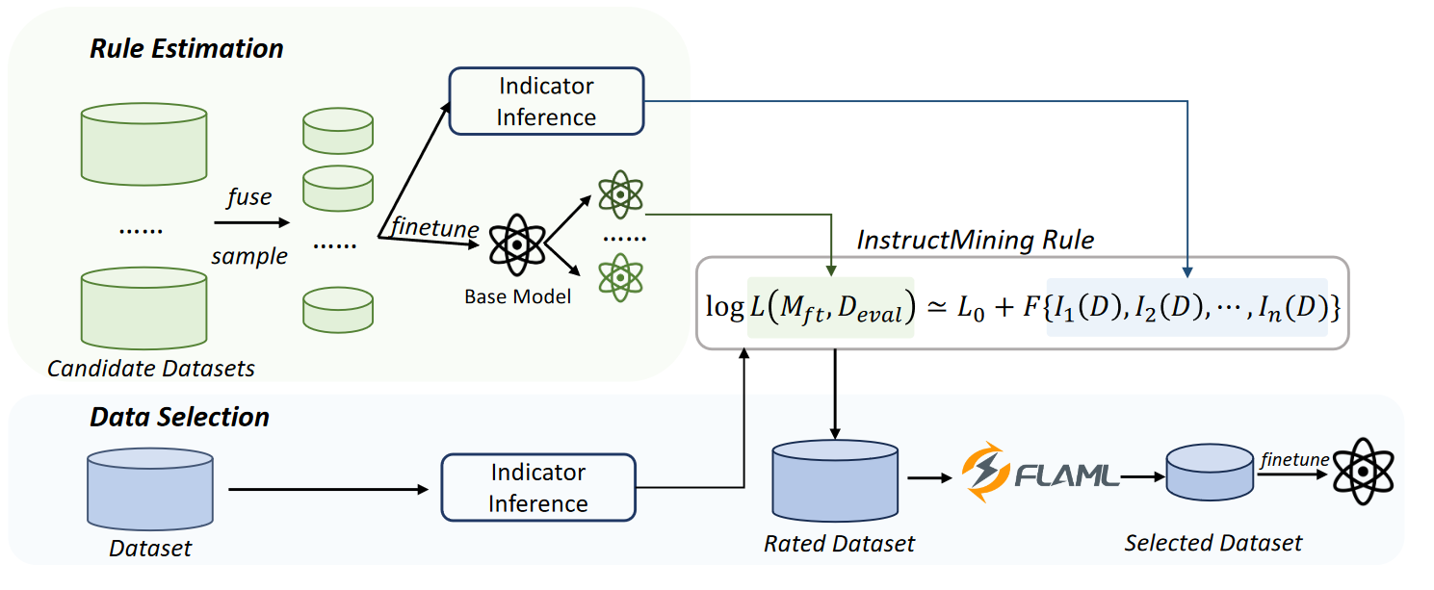
手工设计评价指标
给定一组手工特征，存在一个线性函数，它对数据集合的打分和数据质量一致。
数据质量通过训练后的模型在测试集合的loss进行判断
Instruction Mining: When Data Mining Meets Large Language Model Finetuning. arXiv2307.06290

Slide 38
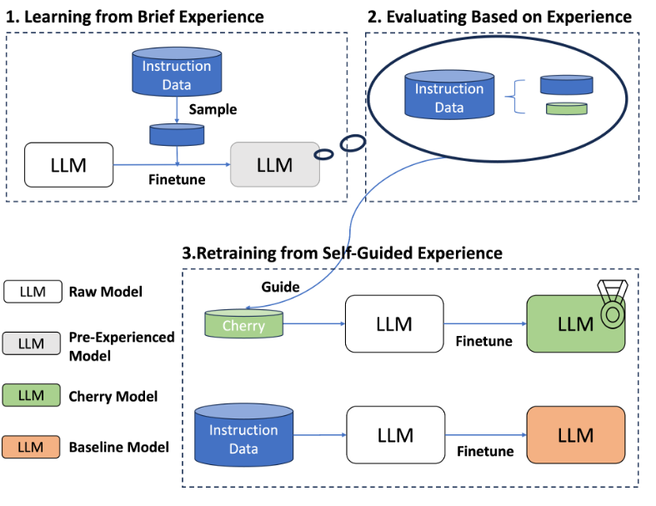
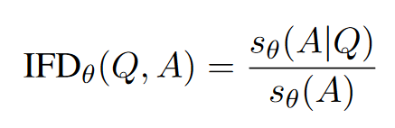
模型自学习的数据选择方法
数据采样：样本聚类，类中采样
使用IFD进行样本质量评估
From Quantity to Quality: Boosting LLM Performance with Self-Guided Data Selection for Instruction Tuning

Slide 39
模型自学习的数据选择方法
Learning from Brief Experience：利用少量数据让模型进行初学。比如选择 1000 条样本，用 K - Means 方法对指令聚类，从 100 个簇中各选 10 个样本，在初始模型上训练 1 个 epoch 得到简要预经验模型，这样做是为了让一些只能续写的 Base 模型具备一定指令遵循能力，同时降低时间和资源成本。
From Quantity to Quality: Boosting LLM Performance with Self-Guided Data Selection for Instruction Tuning

Slide 40
模型自学习的数据选择方法
Evaluating Based on Experience：用简要预经验模型预测数据集中所有样本，通过指令内容预测答案内容，用交叉熵计算预测答案与真实答案的差异值，得到条件回答分数（CAS）。同时，让模型直接对答案续写，计算续写内容与真实答案的差异值，即直接答案分数（DAS）。然后提出 IFD 分数，通过 CAS 和 DAS 计算得出，以此衡量给定指令对模型生成答案的影响，排除答案本身难度的干扰。
From Quantity to Quality: Boosting LLM Performance with Self-Guided Data Selection for Instruction Tuning

Slide 41
模型自学习的数据选择方法
Retraining from Self - Guided Experience：
依据 IFD 指标对原数据集排序，选取分数最大的前 k 个数据作为 训练数据，用这些数据对原始模型进行指令微调
From Quantity to Quality: Boosting LLM Performance with Self-Guided Data Selection for Instruction Tuning

Slide 42
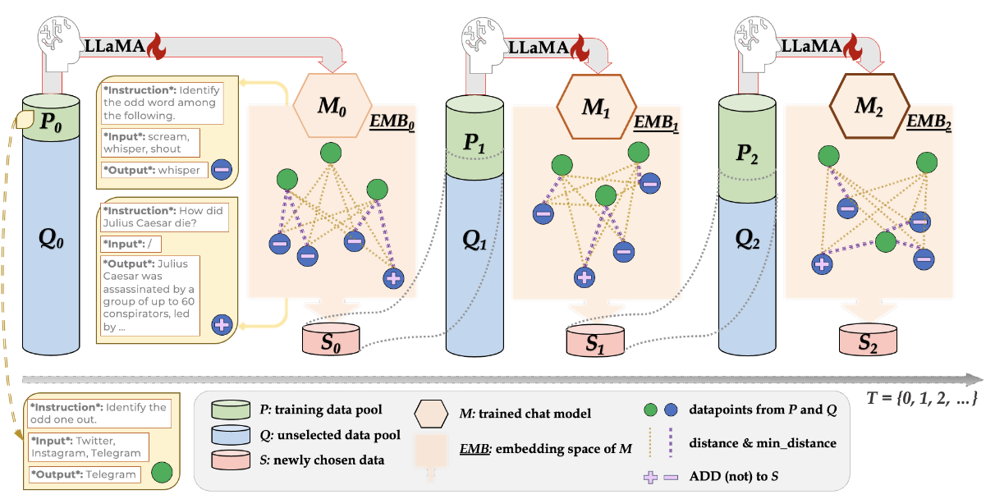
迭代式的微调数据扩充方法
仅仅引入与原始数据差异大的样本
Self-Evolved Diverse Data Sampling for Efficient Instruction Tuning

Slide 43
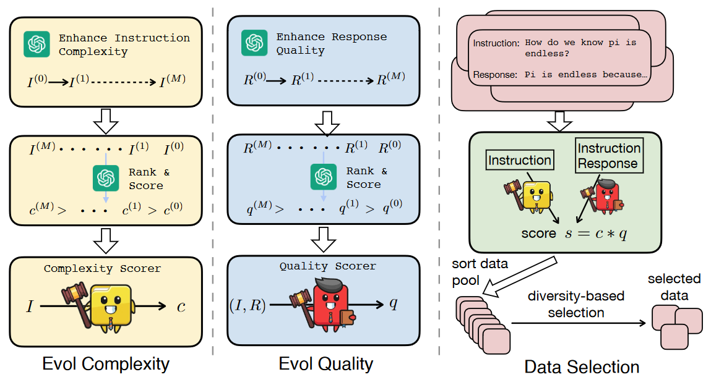
训练专门评估指令复杂性和回复质量的模型
蒸馏ChatGPT，获得有复杂性和质量差异的数据
使用分级数据训练复杂性和质量的打分模型
WHAT MAKES GOOD DATA FOR ALIGNMENT? A COMPREHENSIVE STUDY OF AUTOMATIC DATA SELECTION IN INSTRUCTION TUNING
28

Slide 44
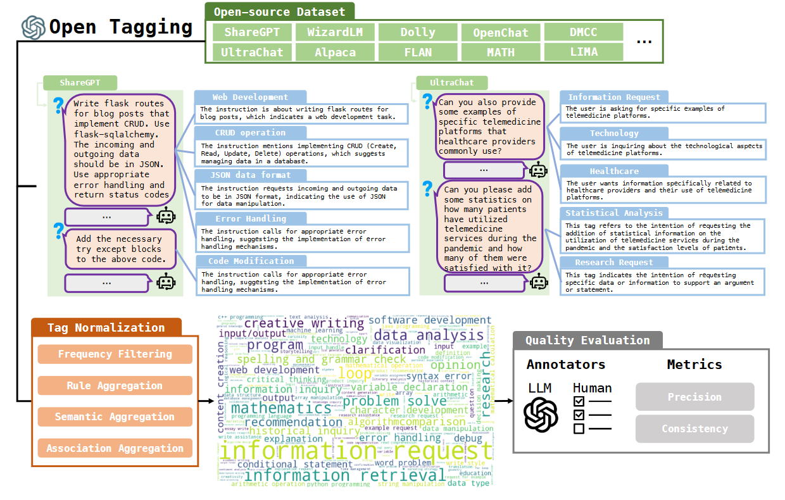
数据样本意图识别
使用少样本提示让ChatGPT提供细粒度的意图标签
获得了12K个标签，其中包含明显的噪声，包括词格式和粒度上的不一致
#INSTAG: INSTRUCTION TAGGING FOR ANALYZING SUPERVISED FINE-TUNING OF LARGE LANGUAGE MODELS

Slide 45
指令意图标注
根据标签来评估多样性和复杂性
多样性：以整体标签集的唯一标签覆盖率进行量化
复杂性：以指令对应的标签数目进行量化
应用于前沿模型（Qwen2，LLama3.1）中的指令微调数据选择方法
打标签
标签标准化
通过标签打分
#InsTag: Instruction Tagging for Analyzing Supervised Fine-tuning of Large Language Models. ICLR2024
31

Slide 46
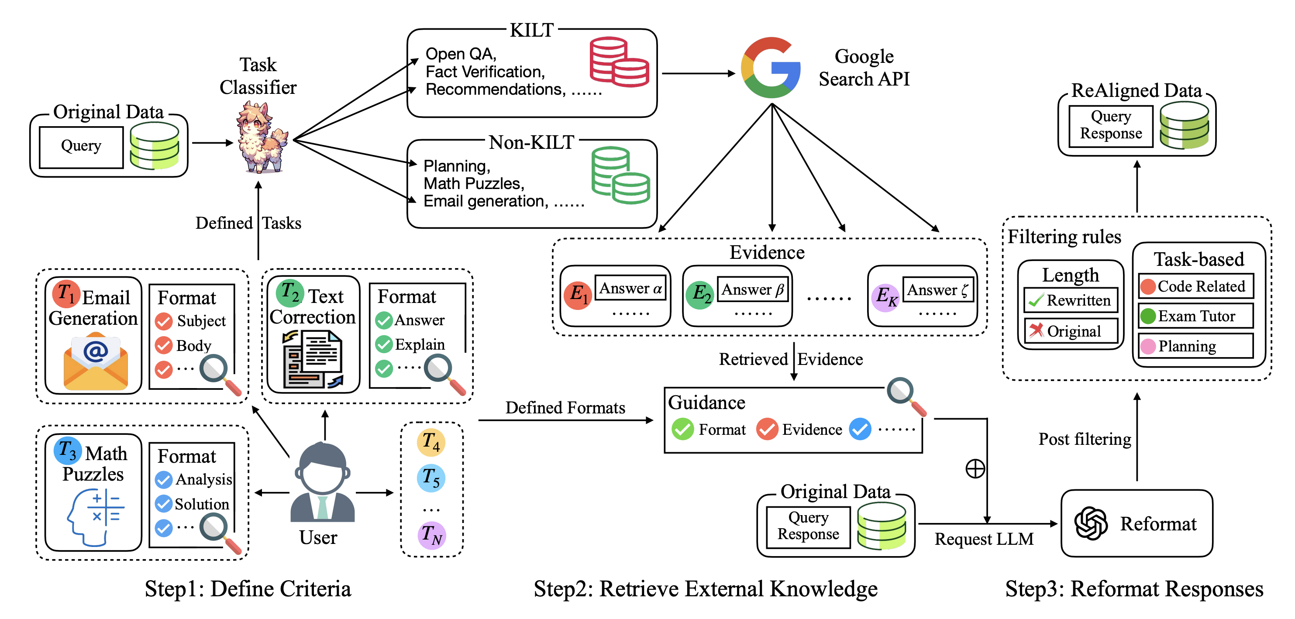
数据质量的改进
Reformatted Alignment. arXiv2402.12219

Slide 47
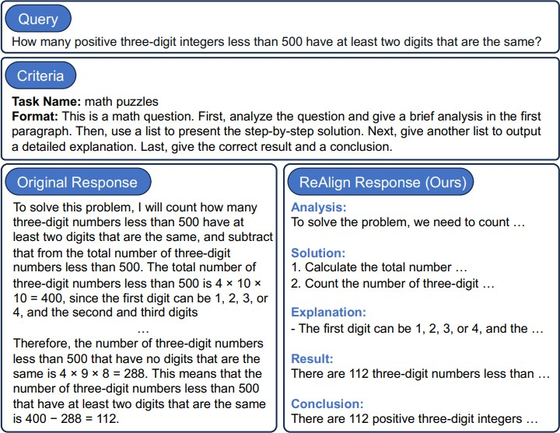

数据质量的改进
Reformatted Alignment. arXiv2402.12219

Slide 48

开源大语言模型列表
开源大模型大部分基于或者间接基于 Self-Instruct 方法；
SFT 指令模型已经具备了强大的对话能力；
如何提高模型的有用性、诚实性和无害性？
人类反馈强化学习
模型攻防与隐私保护

Slide 49
目录
指令微调的数据构造
指令微调的数据的质量评估
大模型的微调训练

Slide 50




全量微调模型
假设我们有一个预训练的自回归语言模型
例如，GPT-3
将这个预训练模型适配到下游任务（如，摘要生成、阅读理解）
$$P_{φ\left(y ∣ x\right)}$$
$$\left.\{\left.\left(x_{i}, y_{i}\right.\right)\right.\}_{\left\{i=1, …, N\right\}}$$
训练数据集由(上下文，目标) 对组成
在全量微调过程中，我们通过根据梯度更新 $φ_{o}$ 为 $φ_{o}+Δφ$ ，以最大化目标函数
$$\max_{φ} \sum_{\left(x , y\right)}{ }\sum_{t=1}^{\left|y\right|}{ }log\left(P_{φ}\left(y_{t}∣x,y_{<t}\right)\right)$$

Slide 51




增量微调
在预训练模型网络的层与层之间插入一个新的函数适配到下游任务 —— 这被称为“适配器（adapters）”
Transformer层中的适配器由以下组成：
前馈的降维投影
前馈的升维投影
$W^{D}$ $∈ℝ^{k×d}$
$W^{U}$ $∈ℝ^{d×k}$
$$f_{φ}\left(x\right)=W^{U}\left(σ\left(W^{D}x\right)\right)$$

Slide 52






增量微调
Language Adapters? Task Knowledge ~ Language Knowledge
MLM
(English)
MLM
(Quechuan)
适配器学习使底层模型更适合某个任务或语言的变换。
=
~

Slide 53


重参数化
LoRA: low rank adaptation (Hu et al., 2021):
对于不同下游任务，学习不同的参数 Δ𝜙
$\left|Δφ\right|=|φ_{o}|$
GPT-3 ： $\left|φ_{o}\right|=$ 175 billion
思路: 将任务特定的参数增量 $Δφ=Δφ\left(Θ\right)$ 通过小规模的参数Θ来编码，$|\text{Θ}|≪\left|φ_{o}\right|$
搜索Δ𝜙 变成关于Θ的优化问题
$$\max_{Θ} \sum_{\left(x , y\right)}{ }\sum_{t=1}^{\left|y\right|}{ }log\left(P_{φ_{o}+Δφ\left(Θ\right)}\left(y_{t}∣x,y_{<t}\right)\right)$$

Slide 54


重参数化
权重更新在适配过程中具有低的“内在秩（ intrinsic rank ）”
$W_{0}∈ℝ^{d×k}$: 一个预训练的权重矩阵
通过低秩分解约束其更新：
$$W_{0}+ ∆W=W_{0}+BA$$
where 𝐵 $∈ℝ^{d×r},$ 𝐴 $∈ℝ^{r×k}$, 𝑟 ≪ min(𝑑, 𝑘)
只有A和B包含可训练的参数

Slide 55


重参数化
LoRA在所有三个数据集上匹配或超过了微调的基线性能
LoRA 展现了更好的可扩展性和任务性能

Slide 56

软微调/前缀微调
前缀微调（Prefix-Tuning）添加了一组参数作为前缀，并冻结所有预训练的参数
些前缀由模型处理，就像处理真实的词语一样
优点：在推理时，批次中的每个元素都可以运行不同的微调模型
Li, Xiang Lisa, and Percy Liang. "Prefix-tuning: Optimizing continuous prompts for generation." arXiv preprint arXiv:2101.00190 (2021).

Slide 57

软微调/前缀微调
P-tuning: Optimizing multi-layer prompt tuning
与其仅在输入层学习参数，不如在每一层都学习参数
Liu, Xiao, Kaixuan Ji, Yicheng Fu, Weng Tam, Zhengxiao Du, Zhilin Yang, and Jie Tang. "P-tuning: Prompt tuning can be comparable to fine-tuning across scales and tasks." ACL 2022

Slide 58
目录
指令微调的数据构造
指令微调的数据的质量评估
大模型的微调训练
大模型指令微调的案例讲解

Slide 59


智慧医疗
2019年，国务院成立健康中国行动推进委员会，落实“健康中国”战略，围绕疾病预防和健康促进两大核心，促进以治病为中心向以人民健康为中心转变，努力使群众不生病、少生病。
在线问诊
智能健康管理
大模型服务
AI辅助诊断
4.41亿
>30%
我国互联网医疗用户量
智能医疗市场年复合增长率
Notes:
电子病历-特征抽取-分类-结果

Slide 60
医疗大模型的发展趋势
May 2023
ChatDoctor
BenTsao
首批医疗QA微调模型
May 2023
Feb 2024
多模态、再训练
医疗智能体
临床场景模拟
医疗问诊、多轮对话
合成数据
Med-Gemini Mar 2024
Med-PaLM2
AI Hospital
Agent-Hospital June 2024
Mar 2023
HuatuoGPT
DISC-MedLLM Aug 2023
客观评测
主观评价
动态评估
选择题、QA问答等客观问题，使用准确率、文本生成指标评估模型表现
使用大模型对模型输出的问答回复、多轮对话进行多维度打分
设计智能体场景，与待测模型完成动态交互，完成主/客观评估
Notes:
电子病历-特征抽取-分类-结果

Slide 61



大模型驱动的医疗健康场景赋能
场景落地
知识问答
分诊导诊
病历管理
报告预填
报告解读
心理咨询
医保报销
…
专业医疗指南
多智能体协同
多智能体联调
医疗健康大模型
健康外部工具
再训练
指令微调
检索增强
价值对齐
医学领域知识
通用大模型
Notes:
电子病历-特征抽取-分类-结果

Slide 62
基于语言大模型的智慧问诊
真实问诊：
通用LLM的不足:
缺乏可靠领域知识
缺乏主动问询能力， 倾向于一轮解决问题
患者实际需求对齐能力差
患：
最近，我白天偶尔会听到耳朵里有噼里啪啦的声音，感觉很不舒服。就像是气压不平衡的感觉，吞咽时也这样…..
医：
现在的情况还不好下诊断，你有没有耳鸣或者头晕？你可能需要先到医院检查一下耳朵，看看是否有炎症。也可能要进行一次听力测试… …
Notes:
电子病历-特征抽取-分类-结果

Slide 63

DISC-MedLLM的优势
知识丰富的数据源
LLM在回路-人在回路
真实患者分布引导
DISC-MedLLM: Bridging General Large Language Models and Real-World Medical Consultation, 2023 Arxiv
Notes:
电子病历-特征抽取-分类-结果

Slide 64

DISC-Med-SFT-ext 概览
于DISC-Med-SFT的基础上补充通用领域的数据集和来自现有语料的数据样本，形成了完整的训练数据DISC-Med-SFT-ext
Notes:
电子病历-特征抽取-分类-结果

Slide 65
重构AI医患对话
数据来源：互联网诊疗医患对话数据集
MedDialog (40万)
cMedQA2 (2万)
构造方法：利用GPT-3.5来完成数据的重构
提示词（Prompts）遵循以下几个原则：
去除口头表达，完成术语归一化，纠正医生语言使用中的不一致之处
坚持事实信息，缓解大预言模型幻觉，提供适当解释，提升回答全面性
屏蔽伦理风险，重写或删除AI医生不应发出的回复，例如要求患者预约
Notes:
电子病历-特征抽取-分类-结果

Slide 66
知识图谱问答对
数据来源：中文医学知识图谱CMeKG
包含了疾病、症状、药物、诊疗技术等的医学专业知识关联和描述
利用真实论坛的科室分布指导知识图谱采样
由GPT-3.5分步构造超过5万个医学场景对话样本
实体：皮脂腺癌症
属性：
临床症状及体征：
"溃疡","感染","破溃", "结 节","溃疡病", "皮损表面为 红斑或珍珠状外观"…
Q：请问皮脂腺癌有哪些临床症状和体征？
A： 皮脂腺癌的临床表现常包括溃疡、感染、破溃等症状，多发生在头皮、面部。皮损表面可呈现红斑或珍珠状。此外，皮脂腺癌也可能呈现红色结节或斑块，偶尔呈淡黄色。
Notes:
电子病历-特征抽取-分类-结果

Slide 67
行为偏好数据集 – 人类价值对齐
用于训练的最终阶段，进一步微调模型使其更加符合人类偏好
人工挑选2000个高质量且多样化的样本（MedDialog和cMedQA2）
挑出数条对话样例经由GPT-4改写后经过人工修订得到重构样例
连带样例、小样本提交给GPT-3.5，生成高质量的符合人类偏好的医患对话
Notes:
电子病历-特征抽取-分类-结果

Slide 68

两阶段健康医疗大模型微调方法
Notes:
电子病历-特征抽取-分类-结果

Slide 69
实验设置
通用LLM：
GPT-3.5
Baichuan-13B-Chat
中文医疗对话LLM：
BianQue-2
HuatuoGPT-13B
对比模型：
单轮QA：
MLEC(执业医师资格考试)
考研西医综合306
多轮对话：
CMB-Clin (模拟问诊)
CMD (医疗科室)
CMID (患者意图)
评测数据集：
Notes:
电子病历-特征抽取-分类-结果

Slide 70

实验结果——单轮QA
DISC-MedLLM在小样本场景下仅次于GPT-3.5
优于采用强化学习设置训练的HuatuoGPT(13B)
Notes:
电子病历-特征抽取-分类-结果

Slide 71

实验结果——多轮对话（CMB-Clin）
DISC-MedLLM获得了最高的综合得分，HuatuoGPT紧随其后
模型主动性得分最高，针对行为模式目标确立的训练方法是有效的
Notes:
电子病历-特征抽取-分类-结果

Slide 72

DISC-MedLLM：一个中文医疗健康个人助手
Github 获得500余次点赞，demo获得超过10万次交互
与复旦五官科医院在导诊场景进行深入合作
http://med.fudan-disc.com/
Notes:
电子病历-特征抽取-分类-结果

Slide 73




任务介绍-现存问题
指令微调
单轮问答
通用语言模型
医学语言模型
医学知识
课本/科普
多轮对话
场景复杂
多样患者

Slide 74
任务介绍-例子
患者：
一名 12 岁的女孩因发热、呼吸粗促和..她病情最可能的原因是什么？
患者：
我发烧一天了，身体疼，喉咙也疼。我应该挂什么科室啊？
LLM：
她病情最可能的原因是肺炎链球菌。
护士：
您好！您还有其他症状吗，比如咳嗽或咳痰？您最近有没有遇到过有类似症状的人？
患者：
我就想知道该去哪个科室，问这些干啥！赶紧告诉我应该去哪！还有我这次能用医保吧？
。。。 。。。

Slide 75
任务介绍-医疗场景模拟
真实场景的多样性和复杂性
不同的性格，背景的患者，在不同情绪，不同场景下表现出多样化的语言风格和行为偏好
患者存在“不够理想”的行为逻辑：岔开话题/回避问题/情绪爆发
服务流控制
目标驱动的多轮对话，完成目标需要做什么->决策制定->进行回复
完成医疗目标需要的一系列决策和对应的能力（主动问询/信息收集/情感支持）
真实的患者模拟
动作空间
监督信息

Slide 76



仿真环境-总体流程
聚焦医院门诊中分诊导诊的场景
根据真实世界的种子数据，进行场景准备
生成患者画像，场景设定
监督智能体的初始化：信息嵌入
在场景设置下，生成仿真对话
患者模拟器描述自己的需求，开启对话
导诊护士和患者之间发生多轮对话，监督者每轮对话给出一次监督意见
需求解决，患者结束对话
患者
导诊护士
监督者

Slide 77




仿真环境-数据支持&场景准备
患者画像
对医学知识的了解程度，对症状的描述表达能力，对导诊人员提问的理解能力，数字和逻辑能力，沟通的积极性等方面。
场景设定
患者来到医院时的场景和内心活动，根据患者症状的严重程度表述出患者不同的心理状态

Slide 78











仿真环境-对话模拟
监督者对上一轮对话生成监督意见
患者人格模拟
导诊护士做出动作决策，根据监督意见进行调整，生成回复
监督调整
患者做出动作决策，随后根据自身信息和人格进行回复

Slide 79

实验结果-总体结果
使用SFMSS构造2000条仿真样本，在Qwen2-7B上训练得到 SFMSS-Nurse
Role-playing baseline：直接对GPT-4o角色扮演prompt代替导诊护士模拟，传统方法构造数据集进行训练。
分诊更准确，更高效，信息收集能力更优，更好的整体表现

Slide 80

实验结果-用户&专家评估
招募15名用户和15名临床专家对进行匿名投票。
用户扮演患者与不同的模型进行对话，两两对比选择胜出的模型
专家阅读不同模型作为导诊护士与模拟患者生成的对话样本，并进行两两比较，选出胜出的模型
更加符合人类偏好，能够处理真实情况
更加符合临床需求，医学逻辑与真正的医生更对齐。

Slide 81


实验结果-进一步分析:患者模拟的拟真性
以受教育程度为例，观察不同设定下患者模拟的行为差异
临床专家对患者模拟的拟真性打分
专家认为超过80%的模拟患者与真实患者难以分辨，或行为接近。
SFMSS与真实场景更加对齐，能够诱导患者模拟更真实的表现。

Slide 82


实验结果-进一步分析:患者模拟对导诊结果的影响
不同受教育程度
不同大五人格设定
SFMSS-Nurse 能够更好的处理真实场景（小学和初中学历人群占比最高），且在不同人格设定下表现更稳定，尤其在部分负向人格有较强的处理能力

